Slide 1
目标检测的实现
课件：一阶段检测算法
杭州钛比科技有限公司
www.terabits.cn

Slide 2
课程目标
学习完本课程后，你将能够：
了解YOLO算法的原理与改进
了解其他重要的一阶段检测算法

Slide 3
一阶段检测算法——YOLO
  YOLOv1
  YOLOv2
  YOLOv3
  YOLOv4
  YOLOv5
其他的一阶段检测算法
  SSD算法
  FCOS算法

Slide 4
/01
一阶段检测算法——YOLO

Slide 5
一阶段检测算法
直接回归目标框的位置坐标和目标的分类概率
基于锚：
  用于目标尺寸、形态变化不大的场景
  如人脸检测、行人检测
  YOLO(You Only Look Once)、SSD(Single Shot Detector)算法
不依赖锚：
  适合目标尺寸、形态变化剧烈场景
  如工业瑕疵检测
  FCOS(Fully Convolutional One-Stage Object Detector)算法
Notes:
尽管两阶段检测算法流程清晰，检测结果较好，但由于其存在候选区域提取和类别判定两个相对对立的过程，计算时间较长。
为了进一步提升算法速度和算法落地的可行性，业界又提出了若干一阶段检测算法，包括YOLO、SSD、FCOS等。这些算法中，YOLO、SSD基于锚，通常用于目标尺寸、形态变化不太大的场景，如行人检测、人脸检测等；FCOS不依赖锚，更适合目标尺寸、形态变化剧烈的场景，比如在工业瑕疵检测场景中，瑕疵的尺寸通常变化很多，小的瑕疵尺度大多小于5×5，大的瑕疵尺寸可能大于100×100，瑕疵的形态也存在很大差异，这种情况下就更适合通过FCOS算法来解决问题。下面我们详细介绍这些算法。

Slide 6
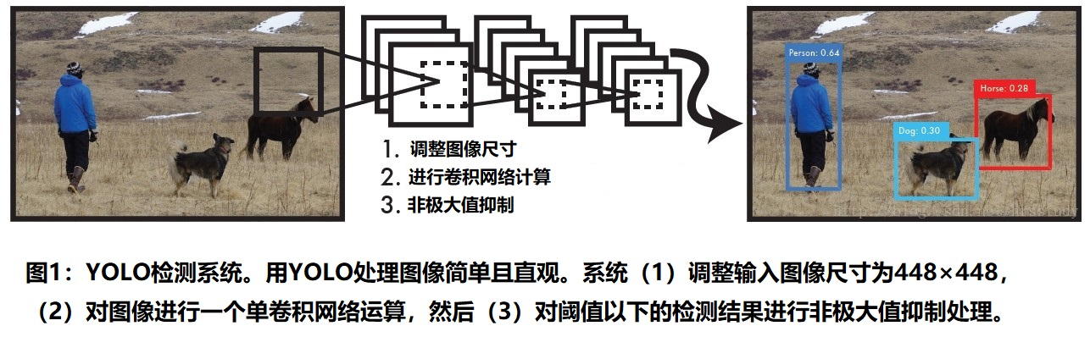
YOLO
基本思路：
  直接回归目标框的位置坐标和分类概率
  检测问题直接转化为回归问题
特点：
  将一整张图作为输入，每个目标都基于整张图像信息
  能够利用更加全面的上下文信息
局限性：
  对密集小目标检测结果较差
版本：
  YOLOv1-YOLOv5
Notes:
YOLO是一种重要的一阶段检测算法，其核心思想是将整幅图像作为输入，通过神经网络直接回归目标的位置坐标和分类概率。与两阶段算法不同，YOLO不需要进行预测候选框这个步骤，带来的好处就是显著提升目标检测算法的执行速度，可以在实时系统中得以使用。
YOLO目前已经迭代了5个版本，是目前最常用的一阶段检测算法，后续实验中我们将使用YOLO对之前的数据集进行目标检测的训练与测试。
处理检测问题最直接的方法是使用不同尺度和形状的候选框在图像上密集采样，以此判断候选框是否包含目标，这种方法极为耗时。另一种方法是两阶段算法中采用的策略，先通过Selective Search等方法生成一系列候选框，然后使用分类器判断候选框是否包含目标，再对目标的位置进行精细修正。这种方法的优点是能够得到比较准确的目标位置，缺点仍然是消耗较多的计算时间。那么如何进一步降低算法耗时呢?一个比较便捷的方法是直接回归目标框的位置坐标和分类概率，把检测问题转化成回归问题,这也是 YOLO算法的基本思路。YOLO另一个显著特点是将一整张图作为输入，每个回归的目标都基于整张图像的信息,因此YOLO 能够利用更加全面的上下文信息。
YOLO也有一些明显的局限性,其有一个默认的假设,认为图像中的目标都比较大，不存在密集小目标，因此需要根据实际的应用场景判断是否适合使用YOLO算法。

Slide 7
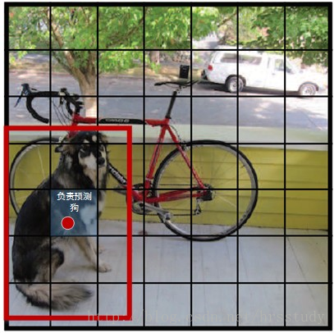
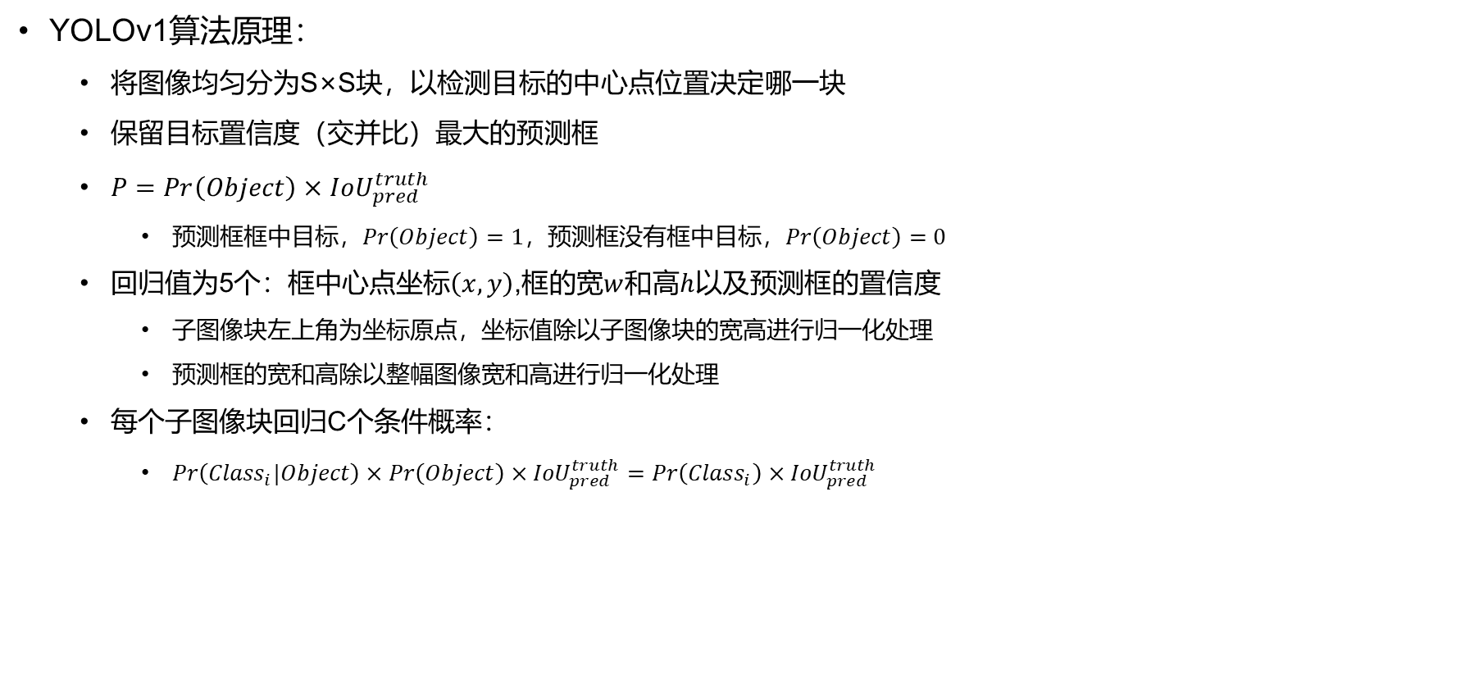
YOLOv1
YOLOv1算法原理：
  将图像均匀分为S×S块，以检测目标的中心点位置决定哪一块
  保留目标置信度（交并比）最大的预测框
  $P=Pr\left(Object\right)×{IoU}_{pred}^{truth}$
    预测框框中目标，$Pr\left(Object\right)=1$，预测框没有框中目标，$Pr\left(Object\right)=0$
  回归值为5个：框中心点坐标$\left(x,y\right)$,框的宽$w$和高$h$以及预测框的置信度
    子图像块左上角为坐标原点，坐标值除以子图像块的宽高进行归一化处理
    预测框的宽和高除以整幅图像宽和高进行归一化处理
  每个子图像块回归C个条件概率：
    $Pr\left({Class}_{i}|Object\right)×Pr\left(Object\right)×{IoU}_{pred}^{truth}=Pr\left({Class}_{i}\right)×{IoU}_{pred}^{truth}$
Notes:
YOLO算法通过一个S行×S列的均匀网格，将一张输入的图像均匀分成S×S个子图像块，如果目标的中心点落在某个子图像块内，就认为这个目标归属于这个子图像块，也可以说这个子图像块包含这个目标(其实是包含目标的中心)。这里的图中分成了7×7=49个子图像块。在每一个子图像块中，会预测B个目标框的坐标以及这B个目标框框中目标的置信度，这个置信度反映的是当前预测框框中目标的概率以及预测框位置的准确程度。具体可以通过如下公式描述:$P=Pr\left(Object\right)×{IoU}_{pred}^{truth}。$
如果当前预测框没有框中目标，则Pr(Object)=0;反之，如果当前预测框框中了目标，则Pr(Object)=1。
${IoU}_{pred}^{truth}$是预测框和目标真值框的交并比，反映预测框和真值框的重合度。这里说明一下何为框中目标，如果一个目标的中心点没有落在当前子图像块内，则这个目标不属于当前子图像块，当前子图像块的预测框不会框中这个目标;如果一个目标的中心点落在当前子图像块中，就需要分别计算各个预测框与目标真值框的交并比，认为IoU最大的预测框框中了目标，其他预测框没有框中目标，其实这个约定并不见得合理，仅是YOLO的一个策略。另外，如前所述， 因为YOLO默认图像中的目标都比较大，以至于不会出现一一个子图像块中有多个目标的情况，所以如果有多个非常小的目标的中心落在同一个子图像块内，算法就会出现问题，最终只有一个目标会被检测出来。
对于每一个预测框，都需要回归框的中心点坐标(x，y)， 框的宽w和高h以及预测框的置信度。预测框的置信度如上文所述，描述的是预测框框中目标的概率以及预测框与真值框的交并比，(x, y)是当前子图像块的相对坐标，坐标原点位于子图像块的左上角，且坐标值通过除以子图像块的宽、高，进行了归一化处理。w、h也是经过归一化处理的宽和高，是将预测框的宽和高，分别除以整幅图像的宽和高得到的。
每个子图像块都会回归C个条件概率，用Pr(Class_{i}|Object)表示，表示在框中目标的前提下，目标属于某个类别的概率。因为YOLO默认每个子图像块只包含一个目标，所以无论要预测多少个目标框，只需要回归一组条件概率。在测试的时候，由预测框的置信度和条件概率相乘得到最终的置信度，其中融合了位置和类别的信息，可以用下面的公式描述。
$$Pr\left({Class}_{i}|Object\right)×Pr\left(Object\right)×{IoU}_{pred}^{truth}=Pr\left({Class}_{i}\right)×{IoU}_{pred}^{truth}$$

Slide 8
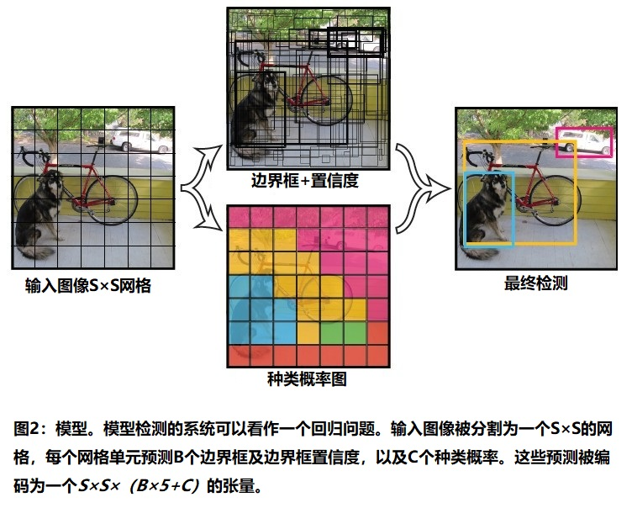

YOLOv1
YOLOv1算法原理：
  将图像分为S×S个方块
  总共回归S×S×（B×5+C）个参数
  分别计算每个框的$Pr\left(Object\right)×{IoU}_{pred}^{truth}$
  该值为所在子块最大值且大于预设阈值时，
  输出预测框
Notes:
如图所示，测试时将图像分成S×S个子图像块，总共回归S×S×（B×5+C）个参数（5表示4个位置参数x,y,w,h和1个置信度），基于回归的结果，分别计算每个框的$Pr\left(Object\right)×{IoU}_{pred}^{truth}$的值，当该值为所在子块中的最大值，且大于预设的检出阈值时，输出对应的预测框。

Slide 9
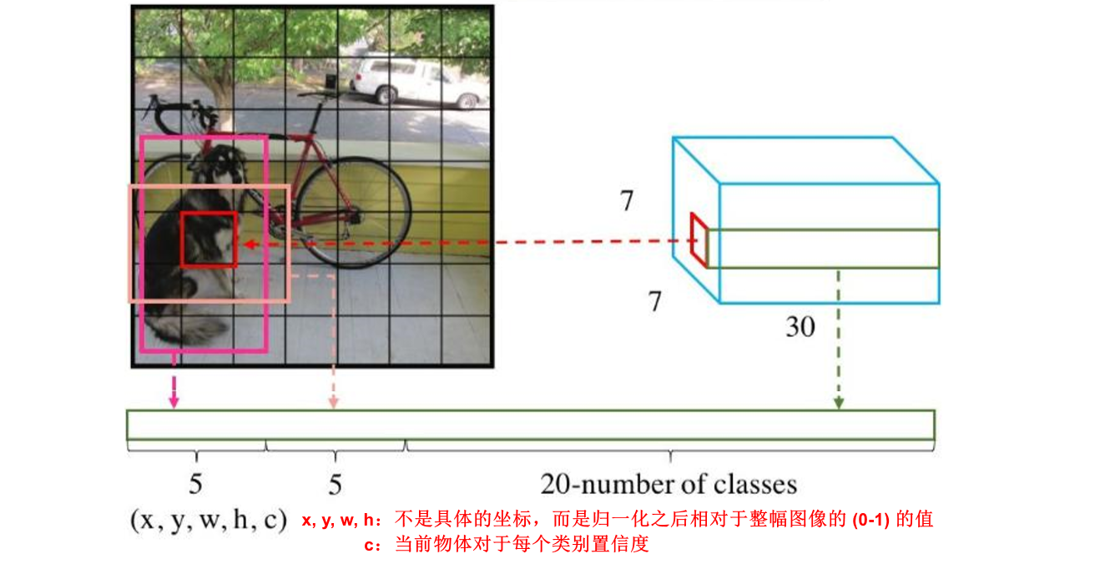
YOLOv1
YOLOv1训练方法:
  基于PASCAL VOC数据集，该数据集有20个类别（C=20）
  取S=7、B=2，则参数数量为7×7×[2×(4+1)+20]=7×7×30
Notes:
下面基于PASCAL VOC数据集，介绍YOLO第一版的训练方法。取S=7、B=2，则图像被划分成7×7个子图像块，每个子图像块需要预测2个目标框。PASCAL VOC数据集有20个类别，则最后需要回归的参数数量为7×7×[2×(4+1)+20]=7×7×30，其中7×7为子图像块的数量，2为每个子图像块需要预测的框的数量，4+1代表框的位置参数x,y,w,h以及1个框的置信度，20表示20个类别的分类概率。

Slide 10
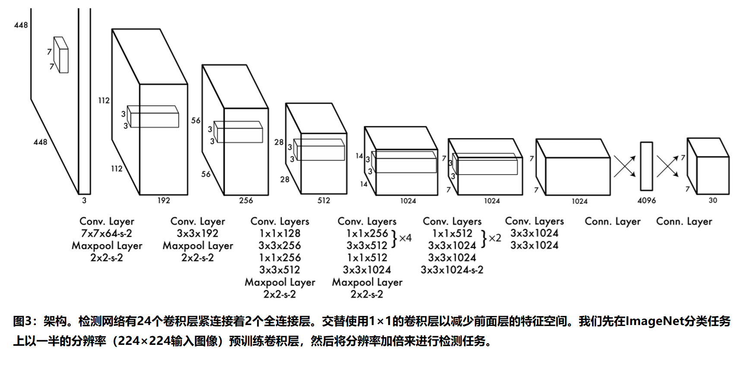
YOLOv1
YOLOv1训练方法：
Notes:
YOLO第一版的网络结构如图所示，借鉴了GoogleNet的结构，先通过24个卷积层提取特征，然后2层使用全连接层回归框的坐标、置信度以及分类概率，最后输出的参数工7×7×30维。因为网络最后2层是全连接层，所以要求整个网络具有固定尺度的输入。（图中的-s-代表除）
训练模型时，仍然采用基于ImageNet分类数据集进行预训练的方式。取上述网络的前20个卷积层，后面接一个全连接层训练分类模型。在这个过程中，用于分类模型训练的图像尺度为224×224。分类模型训练完成后，在20个预训练的卷积层之后加上4个新的卷积层和2个全连接层，构造YOLO网络，其中4个卷积层和2个新的全连接层的参数可以通过随机的方式进行初始化，为了使用更加精细的信息，YOLO第一版网络适配了全连接层的尺度，使得输入的图像尺度为448×448。

Slide 11
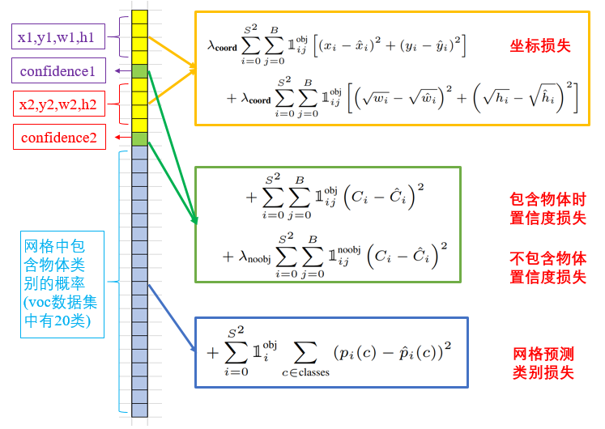

YOLOv1
YOLOv1损失函数：
  ${\text{Ⅱ}}_{ij}^{obj}$是指示函数
  $x,y,$ $\hat{x},\hat{y}$指中心点归一化坐标
  $w,h,$ $\hat{w},\hat{h}$指框归一化宽和高
  λ表示加权系数
    λ_{coord}重视坐标预测
    λ_{noobj}缓和正负样本比例
Notes:
损失函数L=坐标损失+置信度损失+预测类别损失。
YOLO第一版中有个并不合理的默认假设，就是一个子图像块中最多只能包含一个目标，因此YOLO第一版不适合小目标的检测场景。另外，YOLO第一版中约定了每个子图像块中与目标框IoU最大的预测框是框中目标的，其余的预测框认为未框中目标。
${\text{Ⅱ}}_{ij}^{obj}$是指示函数，当第i个子图像块的第j个预测框框中目标时，${\text{Ⅱ}}_{ij}^{obj}$=1，否则${\text{Ⅱ}}_{ij}^{obj}$=0。所以图中前三行表示包含目标的框的位置损失和置信度损失，如前所述，公式中x,y和$\hat{x}\hat{y}分别$表示预测框和目标框的中心点相对于子图像块的归一化坐标，w,h和$\hat{w}\hat{h}$分别表示预测框和目标框相对于整幅图像的宽和高的归一化宽和高。这部分仅将框中目标的预测框的损失进行计算和梯度回传；图中第4行表示未包含目标的预测框的置信度损失，因为没有目标，其框中目标的置信度$\hat{C_{i}}$的值为0；图中最后一行表示包含目标的分类损失。
如果只是简单的把它们相加，8维的坐标损失和20维的分类损失同等重要显然是不合理的。如果一些框没有目标（一幅图中这种框很多），那么就会将这些框的置信度设置为0，相比于数量较少的有目标的框，这些不包含目标的框对梯度更新的贡献更大，导致网络不稳定甚至发散。因此引入了λ表示加权系数，用于平衡各部分损失的比例。图中引入了两个λ，λcoord更重视8维的坐标预测，给这些损失前面赋予更大的loss weight, ,在pascal VOC训练中取5, λnoobj对没有object的bbox的confidence loss，赋予小的loss weight，在pascal VOC训练中取0.5。

Slide 12
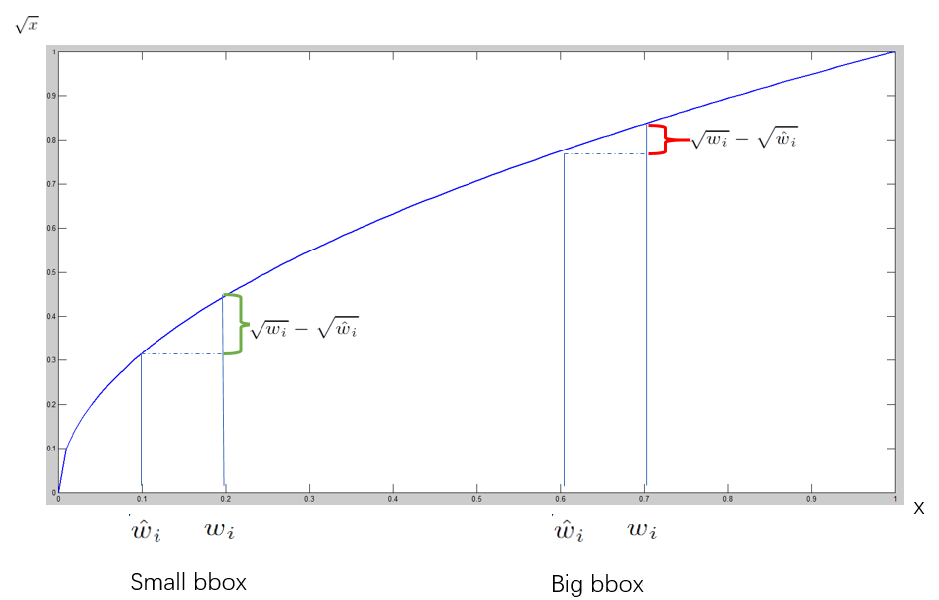
YOLOv1
此外，针对坐标损失中预测框与目标框宽和高的偏差，采用平方根处理：
Notes:
对不同大小的bbox预测中，相比于大bbox预测偏一点，小box预测偏相同的尺寸对IOU的影响更大。而sum-square error loss中对同样的偏移loss是一样。为了缓和这个问题，作者用了一个巧妙的办法，就是将box的width和height取平方根代替原本的height和width。 如下图：small bbox的横轴值较小，发生偏移时，反应到y轴上的loss（图绿色）比big box(图红色)要大。

Slide 13
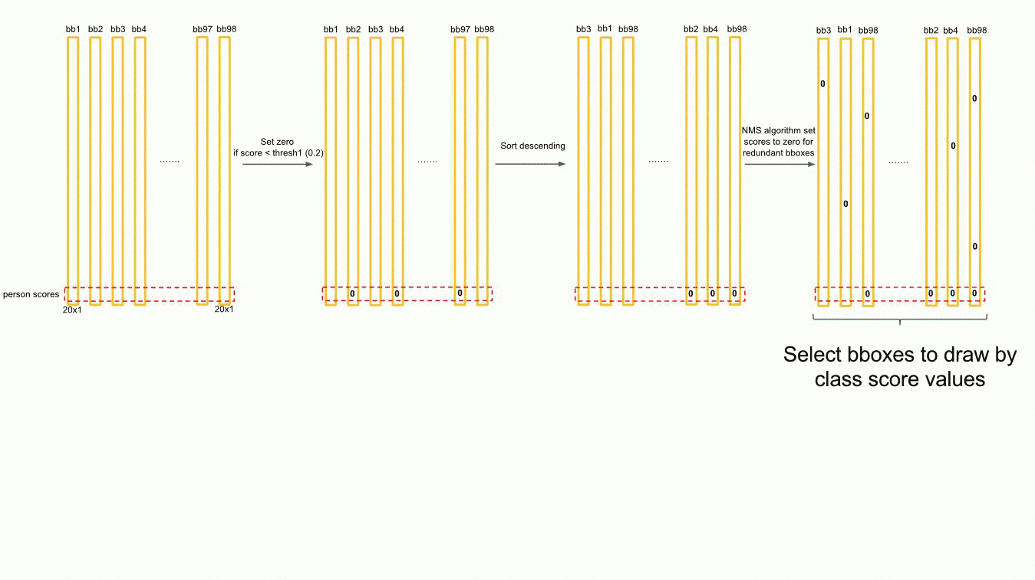
YOLOv1
对每一个框进行计算，计算值与阈值比较后排序，进行非极大值抑制处理。
Notes:
为了防止模型过拟合（在训练集上模型的预测效果很好，在测试集上效果明显变差），YOLO第一版使用了drop out策略，同时在图像尺度和图像HSV颜色空间上进行样本的扰动扩充，使得训练的模型具有更好的泛化能力。
其实，YOLO第一版中的具体实现方法未必都很合理，比如一个子图像块的各个预测框都对应同一组分类概率的约定就有些问题，对于不同的预测框，完全可以让每个框对应各自的分类概率。另外，在计算损失的时候，也可以把同一子块中各个预测框与真值框的损失都进行同级并加入梯度回传，这样看起来会更合理一些。
基于YOLO进行检测和其他检测方法类似，对7×7×2=98个预测框，分别计算框中目标的概率与最大分类概率的乘积，当其大于指定阈值时，将预测框作为目标框输出，再对所有的目标框进行非极大值抑制处理，得到最终的结果。

Slide 14
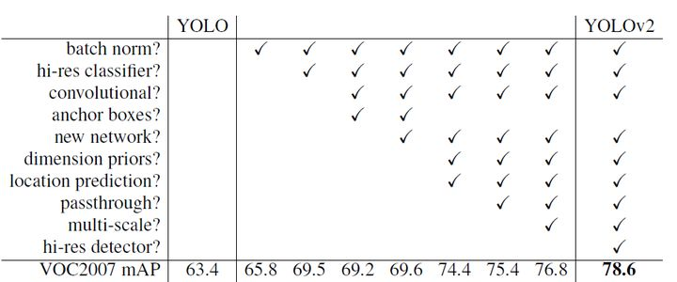
YOLOv2
YOLOv2：
  批次归一化
  使用高分辨率训练集
  新的网络结构
  基于锚（anchor boxes）
  使用浅层细节特征
  使用多尺度图像进行训练
Notes:
YOLO第一版的优势在于算法执行的速度快，但在实际使用的时候，对目标框位置的预测精度和目标的召回率都不及两阶段算法，在YOLO第二版中，对算法的一些实现细节进行了改进。主要有以下几点改进：

Slide 15
YOLOv2
批次归一化（Batch Normalization）
  增加模型泛化能力
  可以去掉dropout
高分辨率训练集(high-resolution)
  448×448的数据进入训练
  更加适配高分辨率的数据
Notes:
1.批次归一化
YOLO第二版在训练时使用的是批次归一化方法（BN）方法，能够更好的增加模型的泛化能力。在PASCOL VOC数据集上，不改变网络结构的前提下，mAP有2.4%的提升。另外，使用了批量归一化方法之后，可以去掉YOLO第一版使用的dropout方法。
2.使用高分辨率训练集
YOLO第二版训练时，使用了更高分辨率的数据。目前大部分的检测模型都会在先在ImageNet分类数据集上预训练模型的主体部分，由于历史原因，ImageNet分类模型基本采用224×224大小的数据作为输入。YOLO第一版首先基于224×224的分类数据集训练前面的卷积层后，直接切换在448×448的检测数据集上训练整个检测网络，两次训练数据的分辨率存在差距，使得模型不容易达到最优的效果。YOLO第二版为了克服这个问题，在224×224的分类数据集训练前的卷积层之后，基于448×448的分类数据进行了若干轮迭代训练，使得网络更加适配高分辨率的数据，之后，在分辨率为448×448的检测数据集上训练整个检测网络。通过这样的训练策略，模型的mAP有了4%的提升。

Slide 16
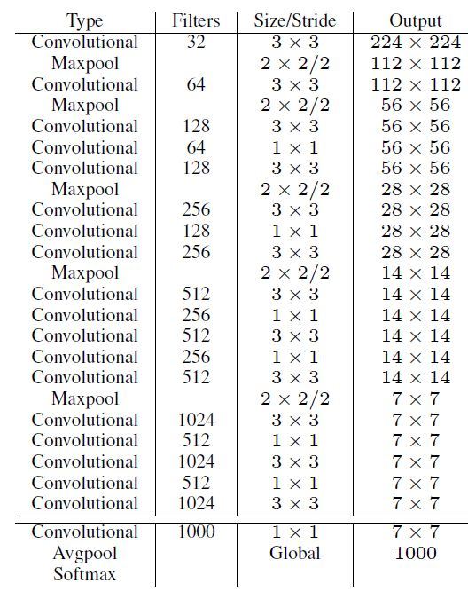
YOLOv2
新的网络结构
  Darknet-19网络
  原理与VGG16类似
  计算量减少33%
Notes:
YOLOv2采用了一个新的基础模型（特征提取器），称为Darknet-19，包括19个卷积层和5个maxpooling层，如图所示。Darknet-19与VGG16模型设计原则是一致的，主要采用3×3卷积，采用2×2的maxpooling层之后，特征图维度降低2倍，而同时将特征图的channles增加两倍。与NIN(Network in Network)类似，Darknet-19最终采用global avgpooling做预测，并且在3×3卷积之间使用1×1卷积来压缩特征图channles以降低模型计算量和参数。Darknet-19每个卷积层后面同样使用了batch norm层以加快收敛速度，降低模型过拟合。在ImageNet分类数据集上，Darknet-19的top-1准确度为72.9%，top-5准确度为91.2%，但是模型参数相对小一些。使用Darknet-19之后，YOLOv2的mAP值没有显著提升，但是计算量却可以减少约33%。

Slide 17
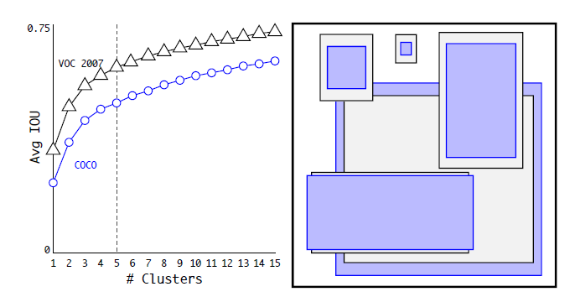

YOLOv2
基于锚
  类似RPN网络，整个网络变成全卷积结构
  调整输入图像尺寸，下采样后子块维度为奇数
  使用k-means聚类算法对锚进行计算
    $d\left(box,centroid\right)=1−IoU\left(box,centroid\right)$
Notes:
YOLO 第二版相对于第一版另一个重要的改进就是使用了锚。类似 Faster R-CNN 中的RPN网络，基于锚的网络是全卷积的，其原理就是在前面若干卷积层提取的特征图上，用一个小卷积网络在每个位置上进行滑动,在特征图每个位置上回归目标参数。在YOLO 第二版中,去掉了第一版最后的两个卷积层以及一个池化层,并添加了用于在每个特征图的子块上进行预测的卷积层,整个网络变成全卷积结构。因为采用的是全卷积网络，所以不受输入图像尺寸的限制,对于一些大的目标，很大概率其居于图像中心的位置,如果用于回归的特征图的子块维度为奇数，则目标的中心大概率会落在中心的子块,相比子块维度为偶数时目标中心落在周围的子块的情况，目标中心落在中心子块时锚与目标更容易匹配。因此 YOLO第二版中对输入图像的尺寸做了一点修改，由448×448缩减到416×416.这样经过前面的卷积层，图像经过32倍的下采样，生成的特征图尺寸为13×13，行列均为奇数，即大目标的中心大概率会落在中间的特征子块中,更有助于进行目标的预测。
Faster R-CNN使用的锚完全是手工设计的，YOLO 第二版做了进一步改进,通过k-means算法，在训练集中对anchor的位置和形状进行了聚类。用box表示图像上任意一个框，centroid表示k-means聚类中心anchor(也是一个框),定义两者的距离为如下公式。
选择的聚类中心(这里就是锚)越多，能够匹配的目标框就越多,但计算过程也会越复杂。一般通过统计,会选取一个匹配度和计算复杂度较好的折中。如图所示,通过分析，选择了5个锚。这种情况下，特征图上的每个位置会回归（4+1+20）×5个参数,表示5个锚，每个锚需要回归4个位置坐标、1个框置信度，以及20个分类概率。

Slide 18
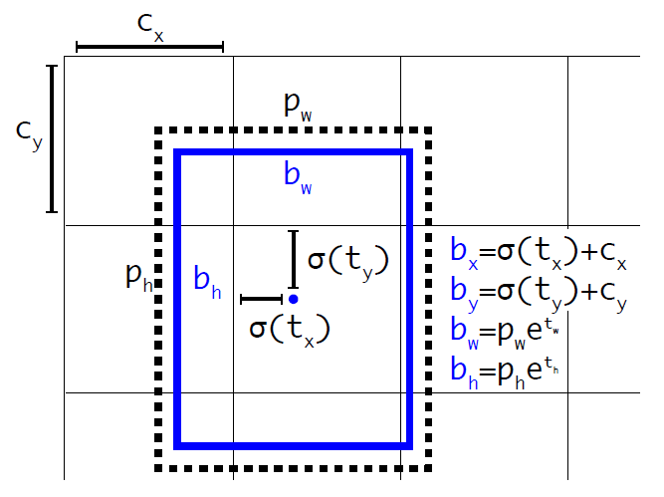

YOLOv2
基于锚
  $b_{x}=σ\left(t_{x}\right)+c_{x}$
  $b_{y}=σ\left(t_{y}\right)+c_{y}$
  $b_{w}=p_{w}e^{t_{w}}$
  $b_{h}=p_{h}e^{t_{h}}$
  $Pr\left(Object\right)×IoU\left(b,object\right)=σ\left(t_{σ}\right)$
  $t_{x},t_{y},t_{w},t_{h},t_{σ}是$需要回归的参数
  $b_{x},b_{y},b_{w},b_{h}$是目标框中心点坐标和宽、高
  $p_{w},p_{h}$是锚的宽、高
  $σ是$sigmoid函数$，σ\left(t_{x}\right),σ\left(t_{y}\right)∈\left(0,1\right)$
  $σ\left(t_{x}\right),σ\left(t_{y}\right)$是相对子块原点(${c_{x},c}_{y}$)的偏移量
  $σ\left(t_{σ}\right)$是预测框的置信度
Notes:
为了训练过程更加稳定，YOLO第二版限制了要预测的目标框的位置，如图所示，目标的中心点被限制在当前子块内，通过预测目标框的宽和高与锚的宽和高的比例，获取目标框的位置，计算公式如下。
整个图像基于子块的宽和高进行了归一化处理，最终子块的宽和高都为1。$t_{x},t_{y},t_{w},t_{h},t_{σ}$是需要回归的参数，$b_{x},b_{y},b_{w},b_{h}$分别表示整幅图像归一化后目标框的中心点坐标以及宽和高。$p_{w},p_{h}$分别表示整幅图像归一化后锚的宽和高。其中$σ是$sigmoid函数，将$σ\left(t_{x}\right),σ\left(t_{y}\right)$约束在（0，1）内。$σ\left(t_{x}\right),σ\left(t_{y}\right)$给出了预测框相对于子块左上角原点（$c_{x}$，$c_{y}$）的归一化偏移量，$σ\left(t_{σ}\right)$给出预测框的置信度。因为对所预测的目标框中心点位置分为进行了限制，所以模型优化的过程变得更加稳定且更容易学习。
值得注意的是，YOLO第二版使用了基于锚的方法，每个锚都分别回归各自框的坐标和分类概率，本质上就去掉了YOLO第一版中一个子块只包含一个目标的默认假设，从而针对密集小目标场景增加了适应能力。使用锚策略，和YOLO第一版相比显著增加了预测框的数量。YOLOv1只能预测98个边界框（7×7×2），而YOLOv2使用锚框之后可以预测上千个边界框（13×13×锚数量）。所以使用anchor boxes之后，YOLOv2的召回率大大提升，由原来的81%升至88%。

Slide 19
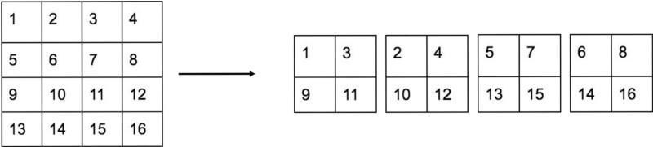
YOLOv2
使用浅层细节特征
  深层特征与浅层特征进行级联
  拆分成4个特征图，特征图大小降低4倍，通道数增加4倍
  类似于ResNet的思想，该层命名为passthrough层
Notes:
YOLO伸用最上层13×13的特征图进行目标预测,因为顶层的特征图具有较大的感受野，所以有利于对大目标进行预测,但同时,也会因为使用的都是整体特征,所以对细节和小目标的预测性造成影响。为了提升多尺度目标的检测能力,Faster R-CNN 采取的策略是在不同尺度的特征图上设计锚， YOLO则另辟蹊径，把深层特征和浅层特征进行级联，使得新的特征图同时具有深层特征和浅层特征的表达能力,并将其命名为passthrough层。
passthrough层与ResNet网络的shortcut类似，以前面更高分辨率的特征图为输入，然后将其连接到后面的低分辨率特征图上。下图为passthrough的简单演示。
例如，顶层特征图的尺寸为13×13，其前面一层特征图的尺寸为26×26,将26×26的特征图按照奇数行列和偶数行列进行拆分，变成4个13×13的特征图并依次摞在原始的顶层13×13的特征图上,则新的特征图尺寸仍然保持13×13，通道数为原顶层13×13特征图通道数+4×原26×26特征图的通道数。对于Darknet-19模型，大小为26×26×512的特征图，passthrough层处理后变为13×13×2048，这样就可以和后面13×13×1024特征图连接，形成新的13×13×3072特征图进行卷积做预测。
基于新的特征图进行预测,mAP有了1%的提升。

Slide 20
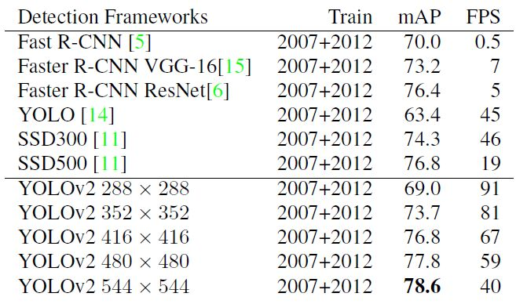
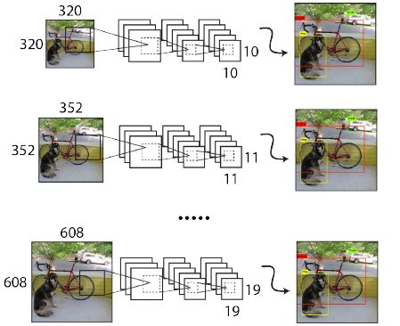
YOLOv2
使用多尺度图像进行训练
  每间隔一定迭代次数之后改变模型的输入图像大小
  输入图像大小选择一系列32倍数值，从320至608
Notes:
因为YOLO第二版使用的是全卷积网络，只包含卷积层和池化层,所以对输入图像的尺寸没有限制。为了增强模型的鲁棒性，YOLOv2借鉴了FPN的思想，采用了多尺度输入训练策略，具体来说就是在训练过程中每间隔一定的迭代次数之后改变模型的输入图片大小。由于YOLOv2的下采样总步长为32，输入图片大小选择一系列为32倍数的值：320，352，…，608，输入图片最小为320×320，此时对应的特征图大小为10×10（为什么不是奇数尚不清楚），输入图片最大为608×608，此时对应的特征图大小为19×19。在训练过程中，每隔10次迭代随机选择一种输入图片大小，只需要修改对最后检验层的处理就可以重新训练。
采用这种策略，YOLOv2可以适应不同大小的图片，并且预测出很好的结果。在测试时，YOLOv2可以采用不同大小的图片作为输入，在VOC 2007数据集上的效果如下图所示。可以看到采用较小分辨率时，YOLOv2的mAP值略低，但是速度更快，而采用高分辨输入时，mAP值更高，但是速度略有下降，对于544×544，mAP高达78.6%。注意，这只是测试时输入图片大小不同，而实际上用的是同一个模型（使用多尺度图像进行训练）

Slide 21
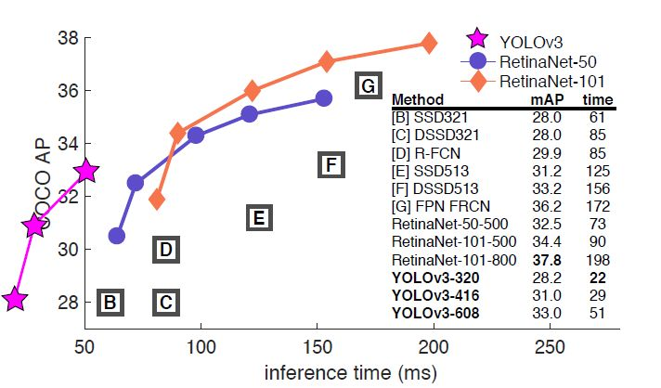
YOLOv3
YOLOv3：
  类别预测
  使用残差结构网络
  使用多尺度特征
  先验框
Notes:
YOLO第三版并没有特别突出的创新之处，主要是基于YOLO第二版进行了以下一些改进。

Slide 22
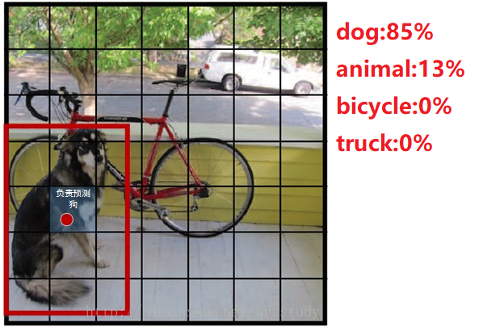
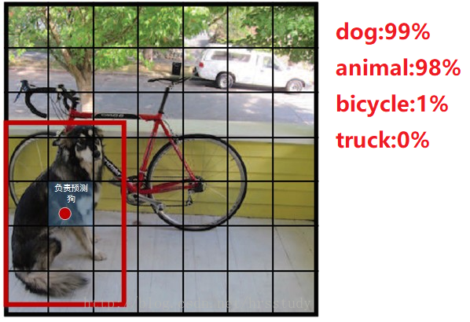
YOLOv3
类别预测
  使用logistic分类器代替softmax分类器
    针对每一类使用独立的logistic分类器
    softmax分类器全部分类概率之和为1
  训练过程使用二分交叉熵损失代替均方误差
Notes:
1.类别预测
一个目标可能具有多个类别标签，各个类别之间不一定是互斥的。比如，橘子是一种水果，同时还是一种食物，对于这样的目标来说，几个类别标签都是正确的。YOLO第三版采用逻辑回归分类器代替了softmax分类器（全部分类的概率之和为1），在训练过程中，使用了二分交叉熵损失，而非均方误差。
本质上，YOLO第三版采用多个二分类器代替一对多分类器，实现了对一个目标多个类别标签的判定。下面两张图仅为示例，左图是softmax分类器，右图是logistic分类器。

Slide 23
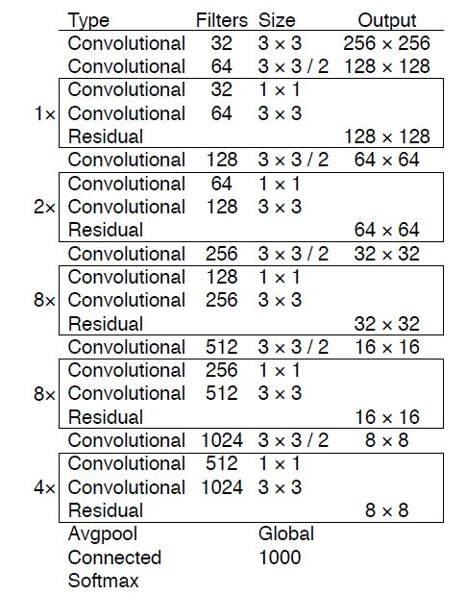
YOLOv3
使用残差结构网络
  Darknet-53
Notes:
YOLO第三版借鉴了ResNet结构，也设计了一个残差网络Darknet-53，使得整个网络更容易训练。

Slide 24
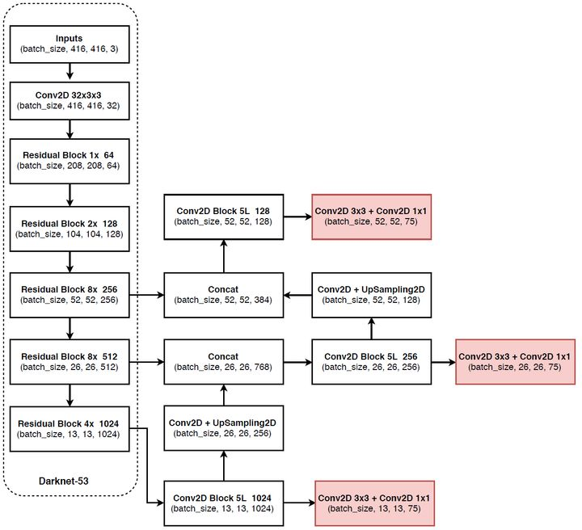
YOLOv3
使用多尺度特征
  特征图每个位置使用3个锚
  需要预测的参数数量为N×N×3×(4+1+n_class)
  3个不同尺度的特征图以获得更好效果
Notes:
YOLO第三版在特征图上的每个位置使用3个锚，在一个NxN大小的特征图上,需要预测的参数数量为NxN×3×(4+1+n_class)，其中3表示3个锚,4表示4个坐标,1表示是否框中目标的置信度，n_class表示需要回归的类别概率。YOLO第三版开始在COCO数据集上测试，COCO数据集的检测类别为80。
YOLO2曾采用passthrough结构来检测细粒度特征，在YOLO3更进一步采用了3个不同尺度的特征图来进行目标检测。假设第一个用于检测的特征图是网络的第n层，在网络较浅的位置取第m层，m<n,第m层的尺寸大于第n层的尺寸，具有更细节的特征表达能力，对第n层的特征图进行上采样，使得上采样后的特征图和第m层的特征图具有相同的尺寸，然后把第m层特征图和上采样后的特征图对齐位置“摞”在一起(进行concat 操作,与 FPN的elementwise add 操作有所区别),构成第2个特征图。新的特征图融合了深层和浅层特征，具备更好的多尺度表达能力。利用类似的方法，可以选取更浅层的特征图构造第3个特征图。分别基于这3个特征图进行预测，能够得到更好的多尺度目标检测效果。

Slide 25
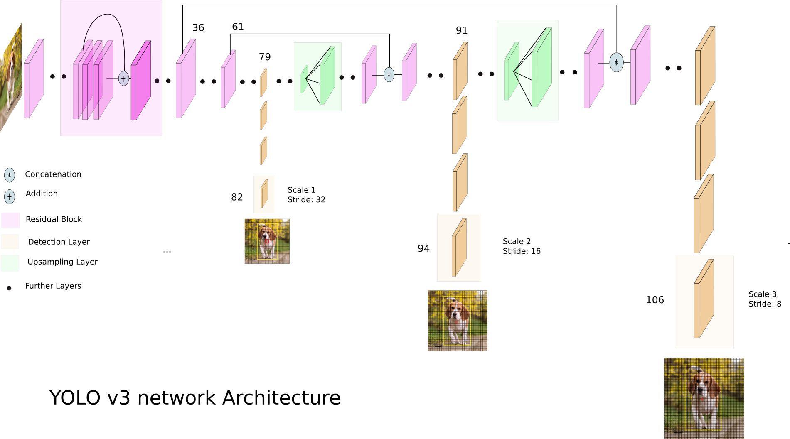
YOLOv3
使用多尺度特征
Notes:
结合上图看，卷积网络在79层后，经过下方几个黄色的卷积层得到一种尺度的检测结果。相比输入图像，这里用于检测的特征图有32倍的下采样。比如输入是416 × 416的话，这里的特征图就是13 × 13了。由于下采样倍数高，这里特征图的感受野比较大，因此适合检测图像中尺寸比较大的目标。为了实现细粒度的检测，第79层的特征图又开始作上采样（从79层往右开始上采样卷积），然后与第61层特征图融合（Concatenation），这样得到第91层较细粒度的特征图，同样经过几个卷积层后得到相对输入图像16倍下采样的特征图。它具有中等尺度的感受野，适合检测中等尺度的目标。最后，第91层特征图再次上采样，并与第36层特征图融合（Concatenation），最后得到相对输入图像8倍下采样的特征图。它的感受野最小，适合检测小尺寸的目标。

Slide 26
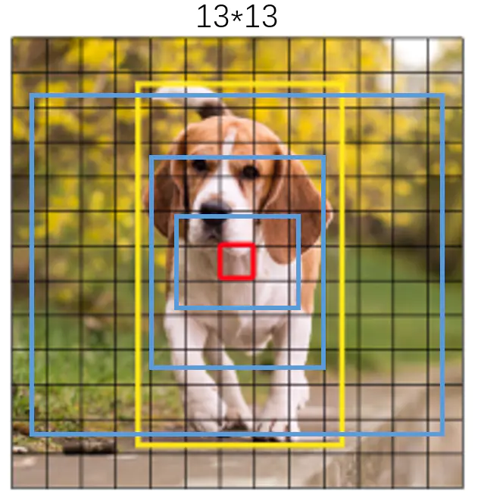
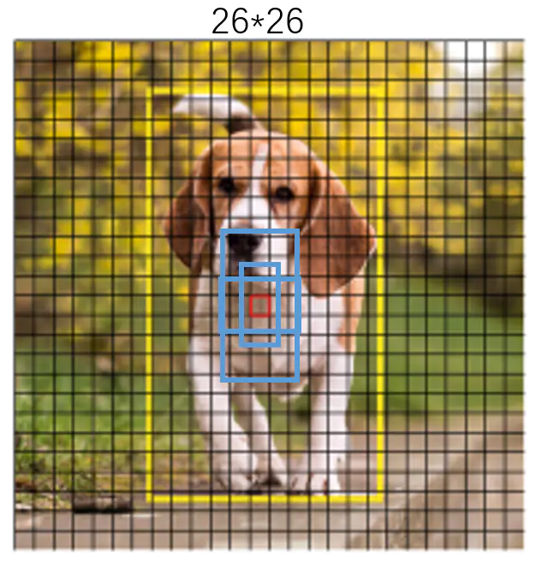
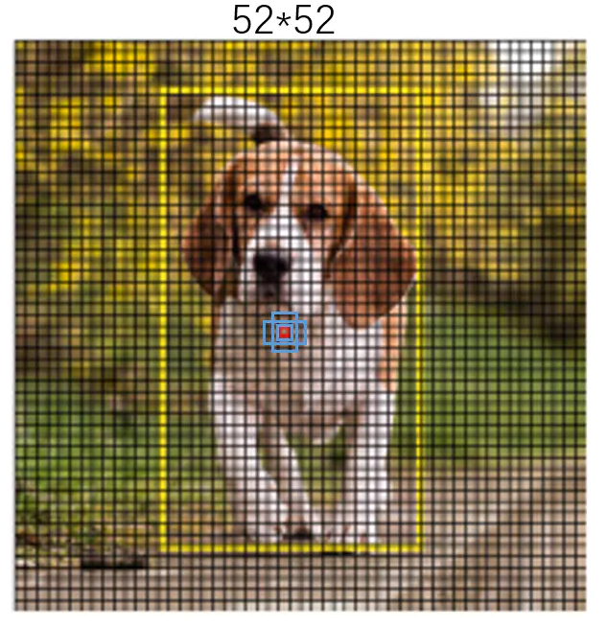
YOLOv3
先验框
  最小的特征图有最大的感受野，用大的先验框检测大对象{(116x90)，(156x198)，(373x326)}
  中等的特征图有中等的感受野，用中的先验框检测中对象{(30x61)，(62x45)，(59x119)}
  最大的特征图有最小的感受野，用小的先验框检测小对象{(10x13)，(16x30)，(33x23)}
Notes:
同样，yolov3用K-means聚类得到先验框的尺寸，并为每种下采样尺度设定3种先验框，总共聚类出9种尺寸的先验框，这9个先验框是：(10x13)，(16x30)，(33x23)，(30x61)，(62x45)，(59x119)，(116x90)，(156x198)，(373x326)。
在最小的13x13特征图上（有最大的感受野，下采样stride=32），所以用大的先验框(116x90)，(156x198)，(373x326)，检测大对象。在中等的26x26特征图上（有中等的感受野，下采样stride=16），所以用中的先验框(30x61)，(62x45)，(59x119)，检测中等对象。在较大的52x52特征图上（有最小的感受野，下采样stride=8），所以用小的先验框(10x13)，(16x30)，(33x23)，检测小对象。
感受一下9种先验框的尺寸，下图中蓝色框为聚类得到的先验框。黄色框式ground truth，红框是对象中心点所在的网格。
由于YOLOv3是在COCO公开数据集上测试的，聚类得到先验框的尺寸不一定适用于其他的数据集（例如网上其他的公开数据集以及我们自己整理的数据集）。

Slide 27
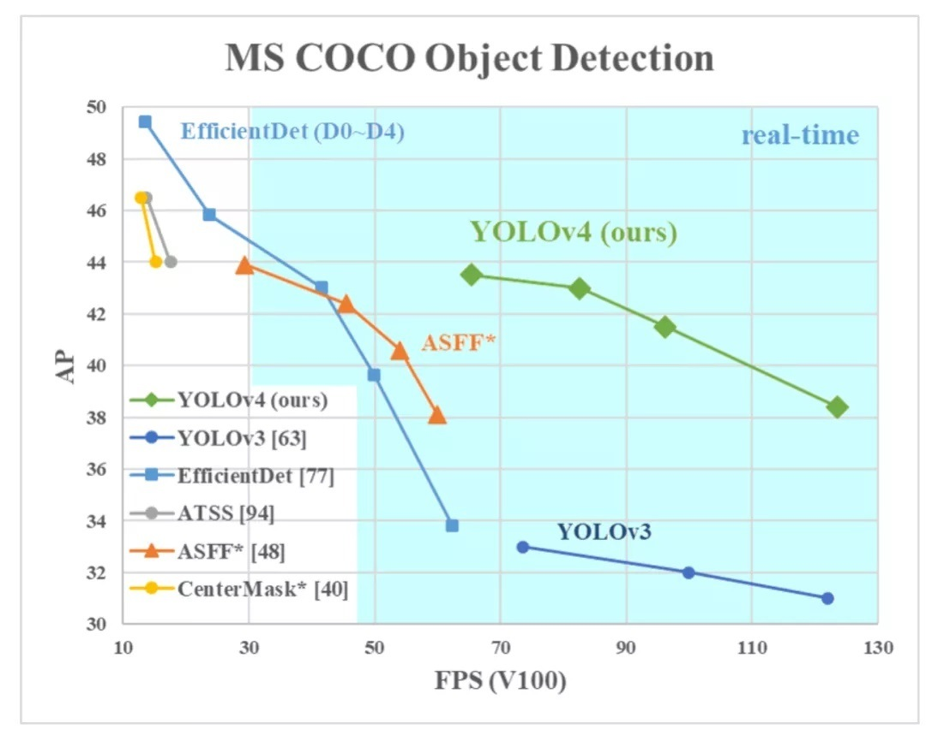
YOLOv4
YOLOv4：
  Mosaic数据增强
  主干网络升级
  多尺度金字塔升级
Notes:
随着YOLO系列原作者Joseph Redmon宣布退出计算机视觉领域后，表明官方不再更新YOLOv3。但在过去的两年中，Darknet的贡献者AlexeyAB继承了YOLO系列的思想和理念发布了YOLOv4，并得到了原作者Joseph Redmon的承认。总体而言，YOLOv4的核心思想与主要架构与YOLOv3无异，主要是在YOLOv3的基础上运用了许多小技巧，使得模型速度更快，mAP更高。下面简单介绍其中的几个：

Slide 28
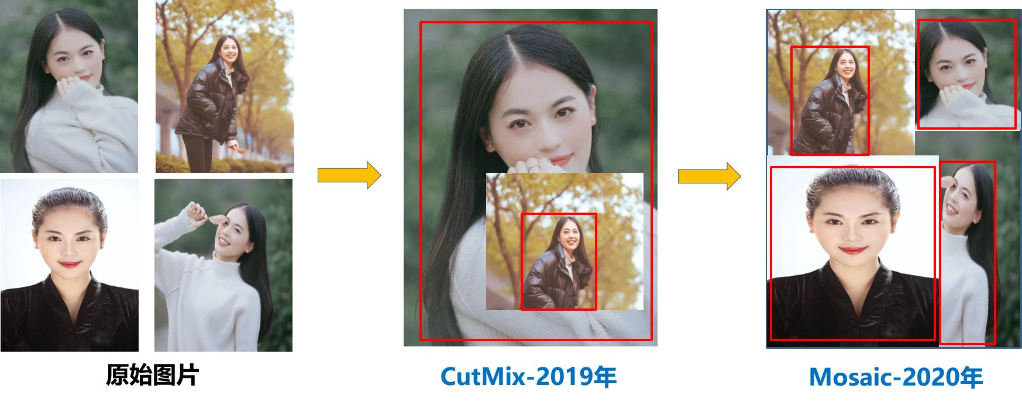
YOLOv4
Mosaic数据增强
  平衡不同尺寸目标的占比数量
  采用4张图片随机缩放、裁剪、排布进行拼接
  扩充了数据集，减少GPU计算量
Notes:
在平时项目训练时，小目标的AP一般比中目标和大目标低很多。而Coco数据集中也包含大量的小目标，但比较麻烦的是小目标的分布并不均匀。所以为了平衡小、中、大目标的占比数量，使用Mosaic数据增强
Yolov4中使用的Mosaic是参考2019年底提出的CutMix数据增强的方式，但CutMix只使用了两张图片进行拼接，而Mosaic数据增强则采用了4张图片，随机缩放、随机裁剪、随机排布的方式进行拼接。
这种做法扩充了数据集，均衡大中小目标数量：随机使用4张图片随机拼接，且通过随机缩放可以获得很多小目标，让网络的鲁棒性更好。
2.减少GPU：因为使用Mosaic增强进行训练时，4张图片被整合成一张图片，这样一来可以使mini-batch大小并不用很大，这样一个GPU就能达到比较好的效果。

Slide 29
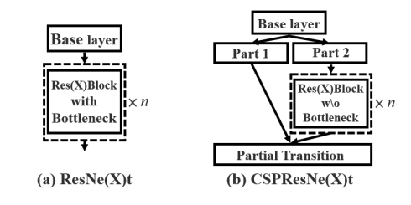
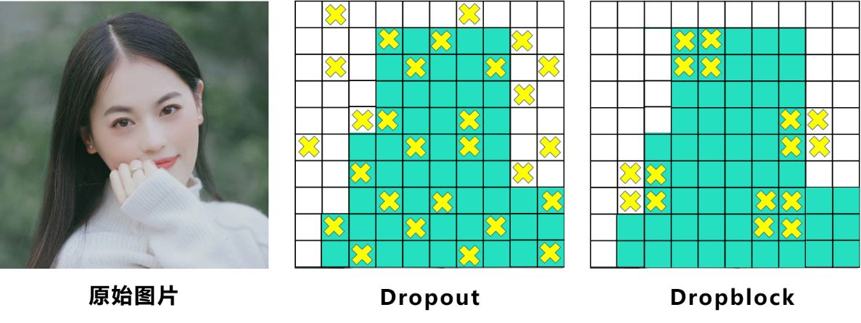
YOLOv4
主干网络升级
  CSPDarknet-53网络
  增强CNN学习能力，降低计算瓶颈及内存成本
  Dropblock缓解过拟合
Notes:
CSPNet (Cross Stage Paritial Network) 主要从网络结构设计的角度解决推理中计算量大的问题。CSPNet 的作者认为推理计算过高的问题是由于网络优化中的梯度信息重复导致的。 因此采用 Cross-Stage-Partial-connections (CSP) 先将基础层的特征映射划分为两部分，然后通过跨阶段层次结构将它们合并，在减少了计算量的同时可以保证准确率。
网络结构采用 CSP 连接，主要以下三个方面的优点：增强 CNN 的学习能力，使得在轻量化的同时保持准确性；降低计算瓶颈；降低内存成本。YOLOv4 利用上面的 CSP 连接以及Darknet-53作为提取特征的主干网络。
此外，YOLOv4还引入Dropblock缓解过拟合问题，作用与dropout层基本相同。Dropout使得图像随机位置失活，但这种方式对于CNN的三层结构（卷积+激活+池化）效果并不好。卷积层仍然可以从相邻的激活单元学习到相同的信息，池化层本身就是对相邻单元起作用，对于这种随机丢弃并不敏感。而Dropblock则采用将局部区域进行失活，并可以应用到网络中的每一个特征图上，有效缓解过拟合问题。

Slide 30
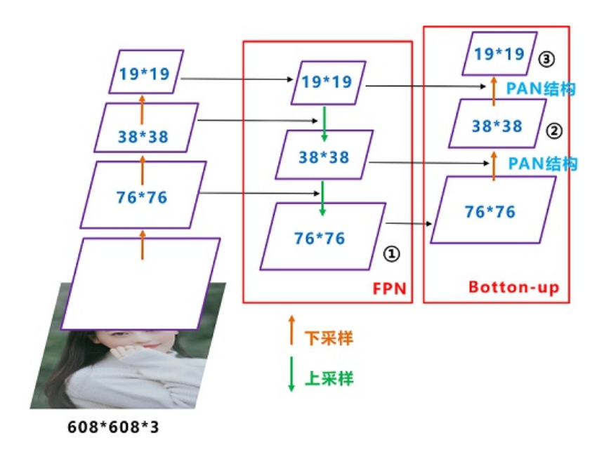
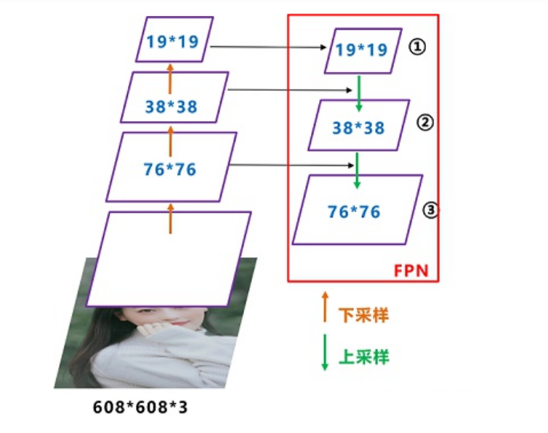
YOLOv4
多尺度金字塔升级
  FPN+PAN结构
  组合两个模块，FPN自顶向下捕获特征，PAN自底向上传达定位
Notes:
FPN+PAN所谓的FPN，即特征金字塔网络，通过在特征图上面构建金字塔，可以更好的解决目标检测中尺度问题，如左图。PAN则是借鉴了图像分割领域PANet算法中的创新点，它是一种自底向上的结构，它在FPN的基础上增加了两个PAN结构，如右图中的2和3所示。（1）整个网络的输入图像大小为608*608；然后经过CSP块之后生成一个76*76大小的特征映射，经过下采样操作之后生成38*38的特征映射，经过下采样操作之后生成19*19的特征映射；（2）接着将其传入FPN结构中，依次对19*19、38*38、76*76执行融合操作，即先对比较小的特征映射层执行上采样操作，将其调整成相同大小，然后将两个同等大小的特征映射叠加起来。通过FPN操作可以将19*19大小的特征映射调整为76*76大小，这样不仅提升了特征映射的大小，可以更好的解决检测中尺度 问题，而且增加了网络的深度，提升了网络的鲁棒性。（3）接着将其传入PAN结构中，PANet网络的PAN结构是将两个相同大小的特征映射执行按位加操作，YOLOv4中使用Concat操作来代替它。经过两个PAN结构，我们将76*76大小的特征映射重新调整为19*19大小，这样可以在一定程度上提升该算法的目标定位能力。FPN层自顶向下可以捕获强语义特征，而PAF则通过自底向上传达强定位特征，通过组合这两个模块，可以很好的完成目标定位的功能。
此外，YOLOv4还有许多小技巧例如主干部分添加SPP-Net，使用Mish激活函数，优化IoU Loss计算等，这里不再一一赘述。

Slide 31
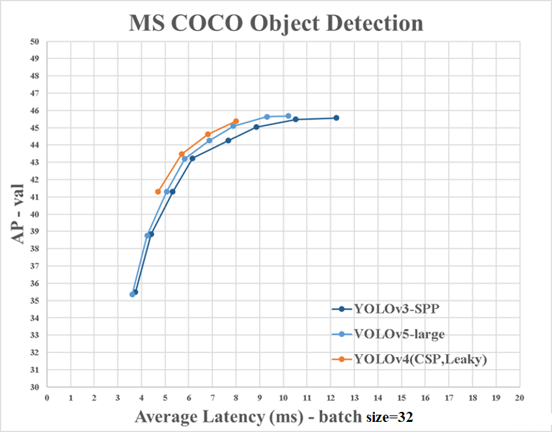
YOLOv5
YOLOv5：
  自适应锚框计算
  自适应图片缩放
Notes:
YOLOv5在YOLOv4出来之后没多久就横空出世了。总体来说，YOLOv5和YOLOv4差不多，但还是做了一些调整与优化。特点是速度更快，模型更灵活更易部署，但性能上稍弱于YOLOv4，因此目前仍饱受非议。与之前的YOLOv3、YOLOv4不同，v3、v4 除了有完整的大模型之外，只有一个轻量级的tiny模型，值得注意的是，在tiny中，只有两个输出层。而YOLOv5则具备四种网络模型：YOLOv5s、YOLOv5m、YOLOv5l、YOLOv5x四种模型。此外，YOLOv5直接使用Pytorch框架，相对于Darknet框架更易于投入生产。YOLOv5没有相关的论文，仅有代码文件目前在不断更新。在YOLOv4的基础上，主要有以下改进：
自适应锚框计算
自适应图片缩放

Slide 32
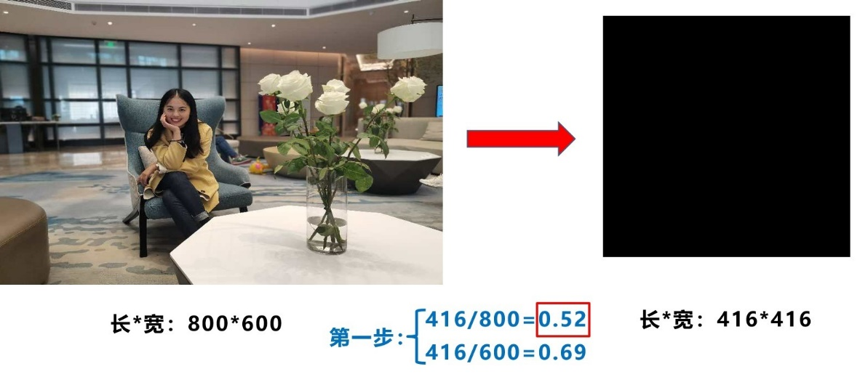
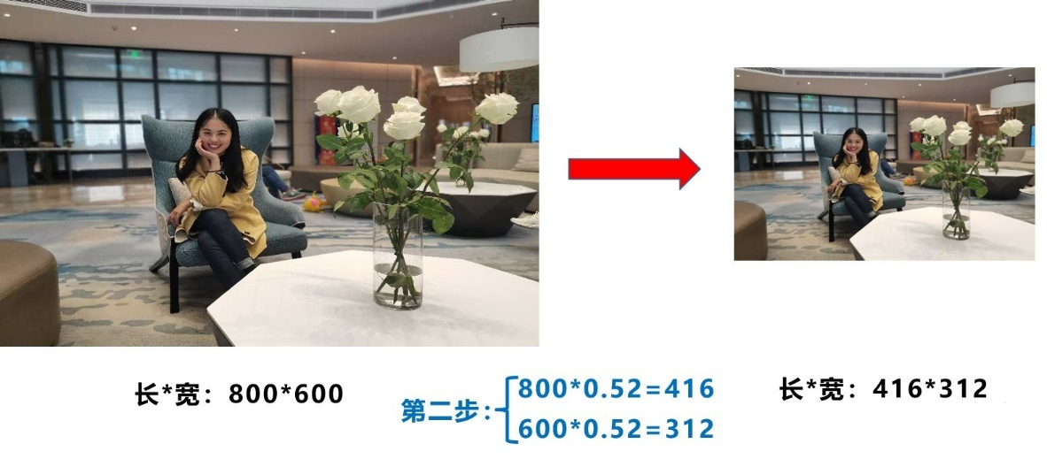
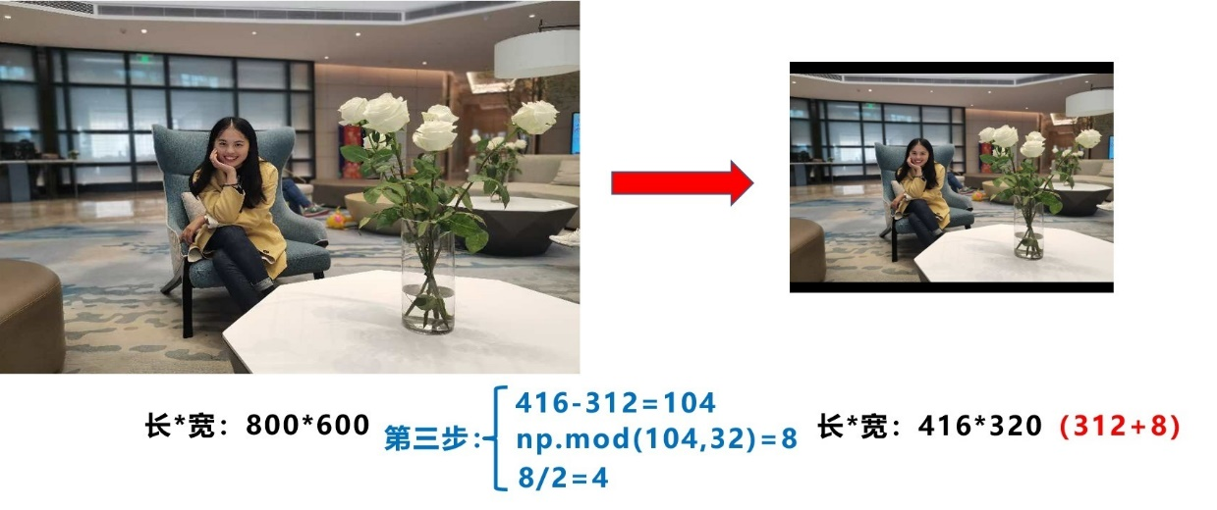
YOLOv5
自适应锚框计算
  不再使用单独脚本
自适应图片缩放
  根据原始图片大小与输入到网络图片大小计算缩放比例
  根据原始图片大小与缩放比例计算缩放后的图片大小
  计算黑边填充数值。
Notes:
像之前的 YOLOv3、YOLOv4，对于不同的数据集，都会计算先验框 anchor。然后在网络训练时，网络会在 anchor 的基础上进行预测，然后输出预测框，再和标签框进行对比，最后就进行梯度地反向传播。
在 YOLOv3、YOLOv4 中，训练不同的数据集时，是使用单独的脚本进行初始锚框的计算，在 YOLOv5 中，则是将此功能嵌入到整个训练代码里中。所以在每次训练开始之前，它都会根据不同的数据集来自适应计算 anchor。
原始的缩放方法存在着一些问题，实际的使用中的很多图片的长宽比不同，因此缩放填充之后，两端的黑边大小都不相同。YOLOv5提出一种方法，能够自适应添加最少的黑边到缩放之后的图片中，从而极大提升算法的推理速度。
步骤一：根据原始图片大小与输入到网络图片大小计算缩放比例
步骤二：根据原始图片大小与缩放比例计算缩放后的图片大小
步骤三：计算黑边填充数值。
需要注意的是，该操作仅在模型推理阶段执行，模型训练阶段仍然和传统的方法相同，将原始图片裁剪到416*416大小；(2)YOLOv3与YOLOv4中默认填充的数值是(0,0,0)，而YOLOv5中默认填充的数值是(114,114,114)；（3）该操作仅仅针对原始图片的短边而言，仍然将长边裁剪到416。

Slide 33
/02
其他的一阶段检测算法

Slide 34
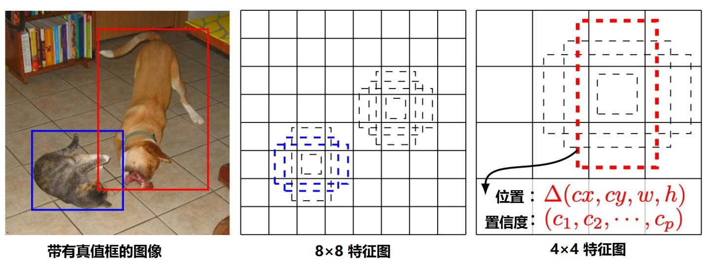
SSD
核心思想：
  预设一系列锚
  小尺寸卷积网络滑窗
  基于不同尺度特征图预测
Notes:
SSD(Single Shot Detector)也是一种重要的一阶段检测算法，如图所示，其核心思想是在特征图的每个位置上，预设固定的一系列默认框(default box)，这些默认框类似于Faster R-CNN的锚，我们亦可以称其为锚。SSD算法使用小尺寸的卷积网络在特征图上滑窗，对于每个位置的各个锚，分别回归目标类型的概率以及目标框相对于锚的位置偏移量和缩放尺度。SSD算法的一个显著特点是，基于不同尺度的特征图进行预测，有效提升了算法对不同尺度目标的检测能力。这和之前YOLOv3中使用的先验框思路相同。同样的，大特征图有小的感受野检测小对象，小特征图有大的感受野检测大对象，如图所示。

Slide 35
SSD
算法原理：
  基础骨架，生成一系列不同尺寸的特征图
  卷积网络，在不同尺寸特征图上进行滑窗
  对于一个尺寸m×n，通道数为p的特征图
    使用尺寸3×3，通道数为p的小卷积核
    应用到m×n个位置上
    每个位置对应k个锚
    假设共有c个目标类别（含背景类）
    回归c个概率值，以及水平和垂直方向的偏移量和缩放因子共（c+4)×k个参数
  对于整个m×n的特征图需要回归（c+4)×k×m×n个参数
Notes:
SSD算法的网络模型包括两大部分:一部分是基础骨架,用于生成一系列不同尺寸的特征图，这些特征图由浅层到深层尺寸逐渐变小,另一部分是一系列在不同尺寸特征图上滑窗的卷积网络，用于回归特征图上每个位置各个锚对应的目标类型概率以及目标框相对于锚的位置偏移量和缩放尺度。
对于一个尺寸为m×n,通道数为p的特征图，通常使用一个尺寸为3×3，通道数为p的小卷积核,这个小卷积核被应用于特征图的m×n个
位置上。每个位置对应k个锚,回归的目标类型的概率以及目标框的偏移量和缩放尺度，都是相对于当前锚而言的。假设共有c个目标类别(含背景类),则每个锚需要回归c个概率值以及水平方向、垂直方向的偏移量和缩放因子，合计(c+4）×k个参数,对于整个m×n的特征图，需要回归（c+4) ×k×m×n个参数。SSD算法的锚和Faster R-CNN类似，都是在一个位置取若干尺度、横纵比的预设框，区别在于SSD的锚分布在不同层次的特征图上，覆盖了更多的尺度。

Slide 36
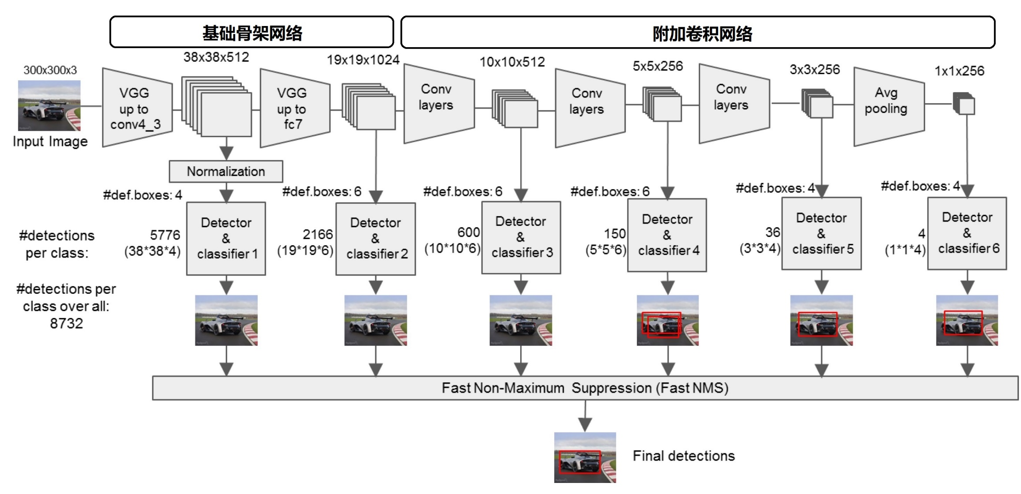
SSD
网络架构
Notes:
SSD大致网络架构如图所示。这里的基础网络使用的是VGG-16。

Slide 37
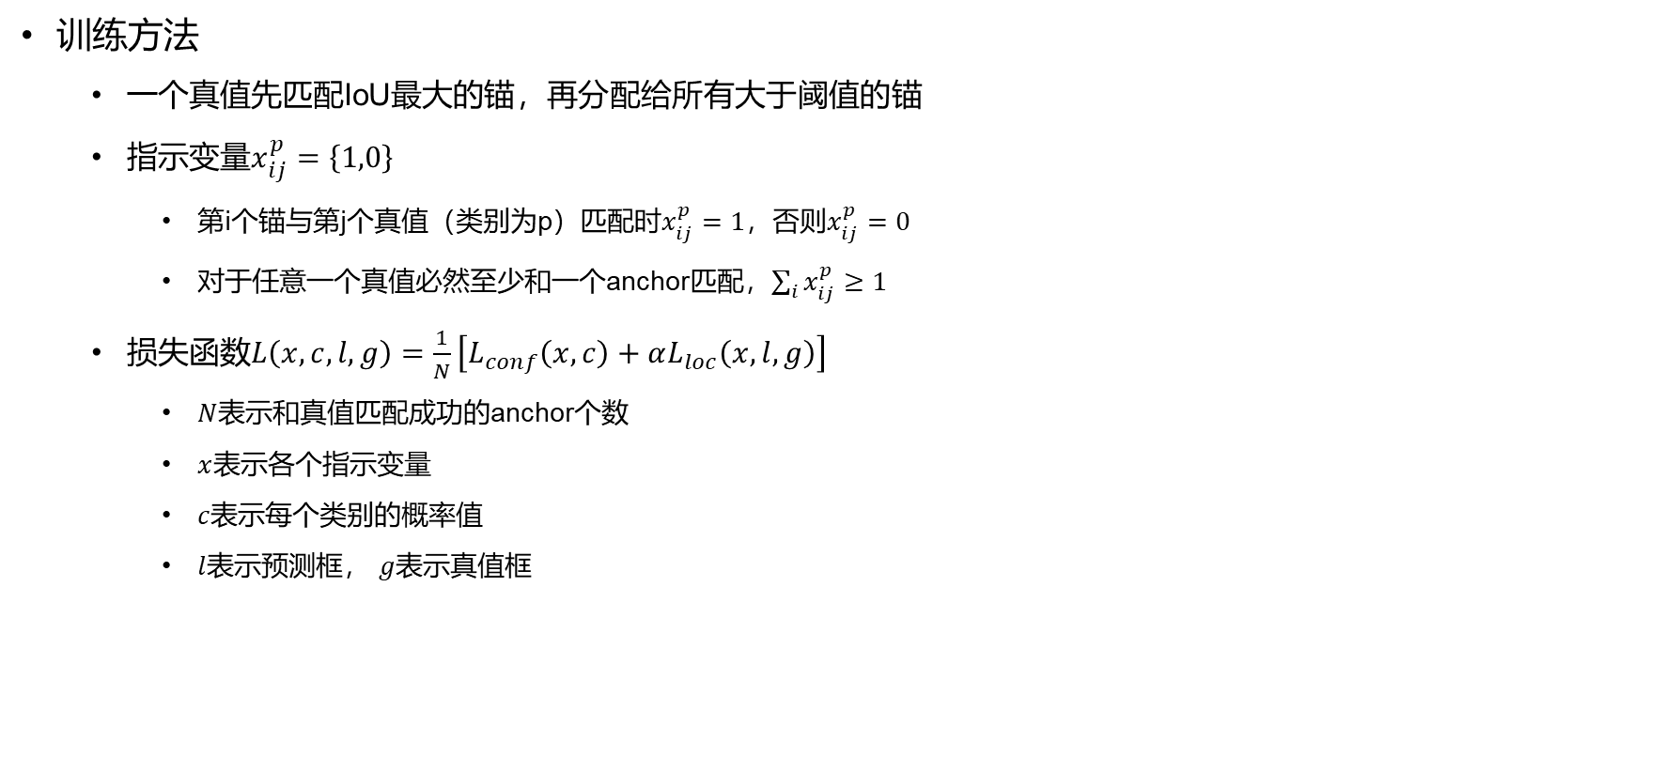
SSD
训练方法
  一个真值先匹配IoU最大的锚，再分配给所有大于阈值的锚
  指示变量$x_{ij}^{p}=\left\{1,0\right\}$
    第i个锚与第j个真值（类别为p）匹配时$x_{ij}^{p}=1$，否则$x_{ij}^{p}=0$
    对于任意一个真值必然至少和一个anchor匹配，$\sum_{i}{x_{ij}^{p}}≥1$
  损失函数$L\left(x,c,l,g\right)=\frac{1}{N}\left[L_{conf}\left(x,c\right)+αL_{loc}\left(x,l,g\right)\right]$
    $N$表示和真值匹配成功的anchor个数
    $x$表示各个指示变量
    $c$表示每个类别的概率值
    $l$表示预测框， $g$表示真值框
Notes:
SSD算法的训练过程和之前介绍的基于候选框（region proposal）算法的训练过程有一个关键区别，即SSD算法中的真值信息需要被关联到各层特征图各个位置的一系列锚上，这里锚的位置和形状是固定的。这个特性，使得SSD的整个训练过程构成一个端到端的结构。
在训练的过程中，需要给出真值和锚的匹配规则。对于每一个真值，首先匹配给所有锚中与当前真值的交并比最大的锚，而后分配给所有锚中与当前真值的交并比大于某个阈值（一般为0.5）的锚。通过这种方法，只要交并比大于阈值，一个真值就可以被匹配到多个锚。
下面讨论以下SSD训练的目标函数。令$x_{ij}^{p}=\left\{1,0\right\}$，$x_{ij}^{p}$表示一个指示变量，当第i个锚和第j个真值（类别为p）按照上述规则匹配时，$x_{ij}^{p}=1，$否则$x_{ij}^{p}=0$。对于任何一个真值，其必然至少和一个anchor匹配，则有$\sum_{i}{x_{ij}^{p}}≥1。$同样，模型训练的损失函数可以通过分类损失和位置损失来表达，具体公式如下：$L\left(x,c,l,g\right)=\frac{1}{N}\left[L_{conf}\left(x,c\right)+αL_{loc}\left(x,l,g\right)\right]$
其中，$N$表示和真值匹配成功的anchor个数，当图像为纯背景，没有真值时，$N=0$，此时记$L\left(x,c,l,g\right)=0。$公式中$x$表示各个指示变量，
$c$表示每个类别的概率值，$l$表示预测框， $g$表示真值框。

Slide 38
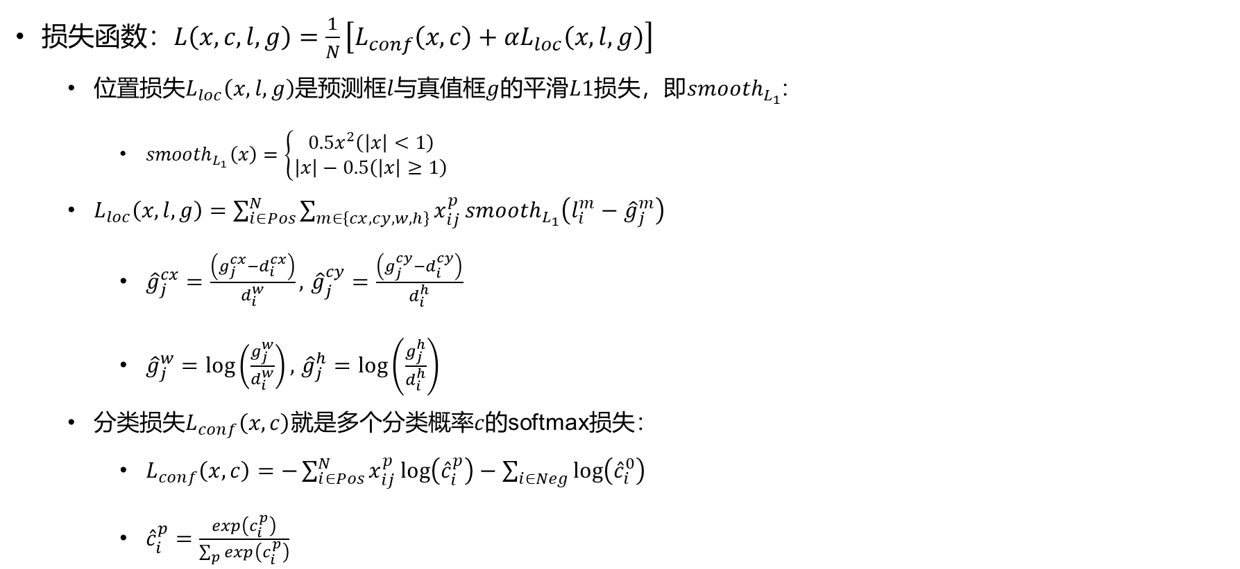
SSD
损失函数：$L\left(x,c,l,g\right)=\frac{1}{N}\left[L_{conf}\left(x,c\right)+αL_{loc}\left(x,l,g\right)\right]$
  位置损失$L_{loc}\left(x,l,g\right)$是预测框$l$与真值框$g$的平滑$L1$损失，$\text{即}{smooth}_{L_{1}}$:
    ${smooth}_{L_{1}}\left(x\right)=\left\{\begin{aligned}0.5x^{2}\left(\left|x\right|<1\right) \\ \left|x\right|−0.5\left(\left|x\right|≥1\right)\end{aligned}\right.$
  $L_{loc}\left(x,l,g\right)=\sum_{i∈Pos}^{N}{\sum_{m∈\left\{cx,cy,w,h\right\}}{x_{ij}^{p}}}{smooth}_{L_{1}}\left(l_{i}^{m}−{\hat{g}}_{j}^{m}\right)$
    ${\hat{g}}_{j}^{cx}=\frac{\left(g_{j}^{cx}−d_{i}^{cx}\right)}{d_{i}^{w}},$ ${\hat{g}}_{j}^{cy}=\frac{\left(g_{j}^{cy}−d_{i}^{cy}\right)}{d_{i}^{h}}$
    ${\hat{g}}_{j}^{w}=\log\left(\frac{g_{j}^{w}}{d_{i}^{w}}\right),$ ${\hat{g}}_{j}^{h}=\log\left(\frac{g_{j}^{h}}{d_{i}^{h}}\right)$
  分类损失$L_{conf}\left(x,c\right)$就是多个分类概率$c$的softmax损失：
    $L_{conf}\left(x,c\right)=−\sum_{i∈Pos}^{N}{x_{ij}^{p}\log\left({\hat{c}}_{i}^{p}\right)}−\sum_{i∈Neg}{\log\left({\hat{c}}_{i}^{0}\right)}$
    ${\hat{c}}_{i}^{p}=\frac{exp\left(c_{i}^{p}\right)}{\sum_{p}{exp\left(c_{i}^{p}\right)}}$
Notes:
位置损失$L_{loc}\left(x,l,g\right)$是预测框$l$与真值框$g$的平滑$L1$损失，即之前再R-CNN中提到过的${smooth}_{L_{1}}。$同样地，回归的是预测框$l$相对于所匹配的anchor中心点$\left(cx,cy\right)$的偏移，以及相对于anchor宽$w$、高$h$的缩放尺度。分类损失就是多个分类概率$c$的softmax损失，其中
$${\hat{c}}_{i}^{p}=\frac{exp\left(c_{i}^{p}\right)}{\sum_{p}{exp\left(c_{i}^{p}\right)}}$$
整体损失函数是位置损失和分类损失的加权求和，通常情况下，位置损失和分类损失的权重比例因子取值为1。

Slide 39
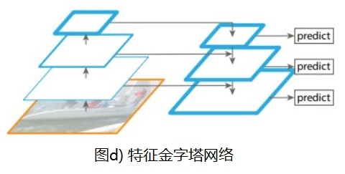
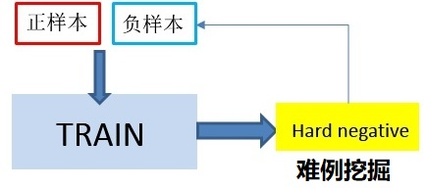
SSD
训练方法
  特征金字塔检测多尺度目标
  难例挖掘解决正负样本不均
  数据增强
    重采样
      原始图像
      与目标相交的图像
      随机采样
    水平镜像处理
    添加相机畸变
Notes:
此外，SSD训练过程中也用到了之前提到的诸多方法与技巧。
为了检测多尺度的目标，SSD使用了特征金字塔的方法。基于底层特征图提取的特征具有更多细节信息，适合检测较小的目标，基于高层特征图提取的特征具有更多整体信息，适合检测较大的目标。根据不同检测任务设置每一层上锚的尺寸和宽高比是非常有技巧的，一个基本的原则就是尽可能用有限数量的锚覆盖实际场景中各个尺度的目标。
在实际场景中，一幅图像上能够和目标匹配的锚数量要远小于无法和目标匹配的锚数量，这就导致样本中负样本的比例远小于正样本的比例，造成严重的样本不均衡的问题。通常使用难例挖掘（hared negative mining）方法解决这一问题。具体做法是，训练时计算每个锚产生的损失，对负样本按照损失大小进行排序，取损失值最大的那部分锚进行模型迭代。（负样本损失大意味着更接近与False Positive,假正样本）负样本的选取比例可以根据实际问题进行调整，一个常规的做法是按照正样本：负样本=1：3比例选取负样本。
为了更好地检测实际场景不同尺寸和形状的目标，通常采用数据增强的方法。具体策略主要有以下3个步骤。
一、在原图上进行重采样。重采样的数据一般包含如下三种。
1、原始图像
2、与目标相交的图像，相交的最小比例是0.1、0.3、0.5、0.7、0.9等
3、随机采样
重采样的图像宽高比限制在1：2~2：1，采样之后被拉伸到统一尺寸进行归一化处理。
二、对归一化处理之后的图像进行水平镜像处理
三、添加相机畸变

Slide 40
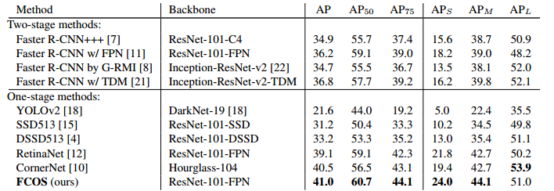
FCOS
核心思想：
  基于全卷积网络
  不依赖锚和候选框
算法原理：
  基于全卷积网络的一阶段检测算法
  使用特征金字塔进行多尺度预测
  FCOS的中心指标(center-ness)
Notes:
FCOS（Fully Convolutional One-Stage Object Detector，全卷积一阶段目标检测）算法是一种基于全卷积网络的一阶段目标检测算法。与之前介绍的Faster R-CNN、SSD、YOLO等算法不同，FCOS不依赖锚，甚至不依赖候选框，而是直接针对图像上的每个像素预测可能包含该像素的目标框的位置。这样的算法设计我们称为anchor-free，既避免了在训练过程中与锚相关的计算，也避免了与锚相关的调参操作，大大简化了训练过程。YOLOv1其实也是anchor-free方法，但YOLOv1因为只检测离中心点近的目标，导致召回率比较低，因此后续版本中还是使用了anchor。下图是FCOS论文中与其他模型检测结果的对比。

Slide 41
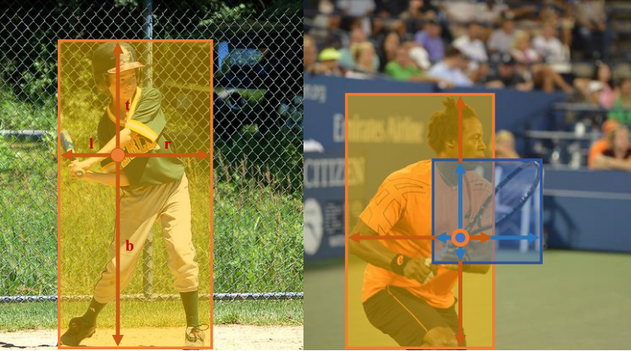

FCOS
FCOS最大的特点就是不依赖锚的结构。
基于锚的结构(anchor-based)
  锚的形状与大小调整增加了训练复杂性
  锚的大小及形状仅有几个固定取值
  一张图像上使用非常多的锚导致正负样本不均
  涉及大量真值框交并比计算造成计算开销
不依赖锚的结构(anchor-free)
  基于每个像素预测
  用一个4维向量$\left(l,r,t,b\right)$表示
    $l,r,t,b$分别代表该像素到目标框各边边缘的距离
  每个像素对应一个预测的目标框
Notes:
之前介绍的几种目标检测算法有一个共同之处，就是都使用了预定义的锚。锚的使用是上述算法非常重要的成功因素，但这种方式也存在一定的弊端,主要体现在如下几个方面:（1）在具体的算法实现过程中，因为每个场景下对锚的大小及形状进行不同取值，会明显影响算法的性能，所以在模型训练的过程中，需要非常仔细地进行调整，以达到更优的性能，这样给模型训练增加了复杂性;（2）在同一个检测任务中，锚的大小及形状仅有几个固定的取值，对于检测目标尺寸和形状有较大变化的场景,算法的性能会受到一些影响;（例如一本书横着放w远大于h，竖着放h远大于w，很难设计出合适的锚框）（3）为了能够更好地覆盖检测目标,在一张图像上会有非常多的锚，而其中绝大多数是负样本，这导致正负样本极为不平衡;(4）使用锚,涉及大量与真值框交并比的计算,造成很大的计算开销。
为了解决使用锚存在的上述问题，诞生了一个新的思路，就是不再使用锚，而是基于每个像素，直接预测包含该像素的目标框的位置及目标的类别，如图所示。对于每个像素，预测的目标框用一个4维向量$\left(l,r,t,b\right)$表示，$\left(l,r,t,b\right)$分别代表该像素点到目标框左、右、上、下边边缘的距离。每个像素都对应一个预测的目标框，根据所有预测的目标框的类别和置信度，通过非极大值抑制，就能够得到最终的预测结果。

Slide 42
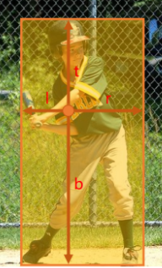
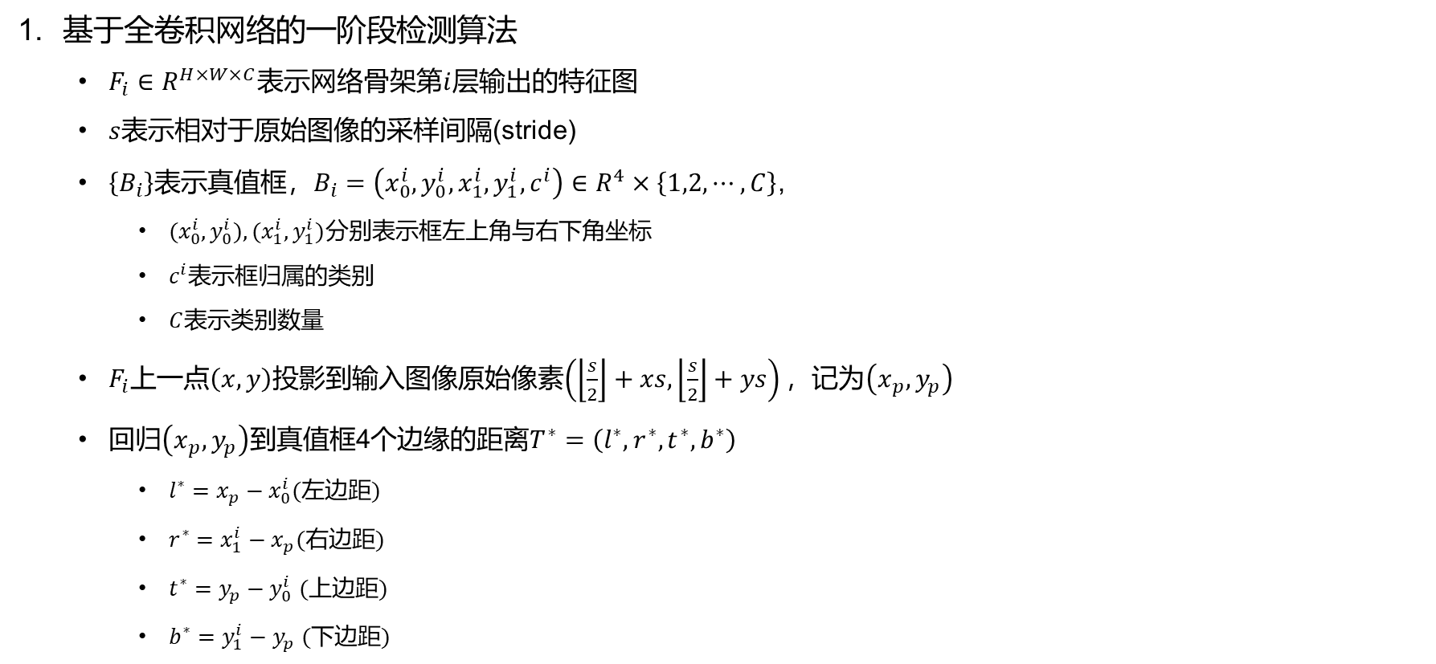
FCOS
基于全卷积网络的一阶段检测算法
  $F_{i}∈R^{H×W×C}$表示网络骨架第$i$层输出的特征图
  $s$表示相对于原始图像的采样间隔(stride)
  $\left\{B_{i}\right\}$表示真值框，$B_{i}=\left(x_{0}^{i},y_{0}^{i},x_{1}^{i},y_{1}^{i},c^{i}\right)∈R^{4}×\left\{1,2,⋯,C\right\}$,
    ${(x}_{0}^{i},y_{0}^{i}),{(x}_{1}^{i},y_{1}^{i})$分别表示框左上角与右下角坐标
    $c^{i}$表示框归属的类别
    $C$表示类别数量
  $F_{i}$上一点$\left(x,y\right)$投影到输入图像原始像素$\left(\left\lfloor \frac{s}{2}\right\rfloor +xs,\left\lfloor \frac{s}{2}\right\rfloor +ys\right)，记为\left(x_{p},y_{p}\right)$
  回归$\left(x_{p},y_{p}\right)$到真值框4个边缘的距离$T^{∗}=\left(l^{∗},r^{∗},t^{∗},b^{∗}\right)$
    $l^{∗}=x_{p}−x_{0}^{i}$(左边距)
    $r^{∗}=x_{1}^{i}−x_{p}$(右边距)
    $t^{∗}=y_{p}−y_{0}^{i}$ (上边距)
    $b^{∗}=y_{1}^{i}−y_{p}$ (下边距)
Notes:
下面详细介绍算法的具体细节。
1.基于全卷积网络的一阶段检测算法
令$F_{i}∈R^{H×W×C}$表示网络骨架第$i$层输出的特征图，$s$表示该层相对于原始图像的采样间隔(stride)。图像中的真值框用$\left\{B_{i}\right\}$表示，其中$B_{i}=\left(x_{0}^{i},y_{0}^{i},x_{1}^{i},y_{1}^{i},c^{i}\right)∈R^{4}×\left\{1,2,⋯,C\right\}$, ${(x}_{0}^{i},y_{0}^{i}),{(x}_{1}^{i},y_{1}^{i})$分别表示框左上角与右下角坐标，$c^{i}$表示框归属的类别，$C$表示类别数量，比如对于COCO数据集，C的取值为80。
对于特征图$F_{i}$上的一点$\left(x,y\right)$,可以将其投影到输入图像的原始像素$\left(\left\lfloor \frac{s}{2}\right\rfloor +xs,\left\lfloor \frac{s}{2}\right\rfloor +ys\right)$上$（注：\left\lfloor \right\rfloor 表示$向下取整），这个投影位置记为$\left(x_{p},y_{p}\right)$，临近$\left(x,y\right)$感受野的中心。与基于锚的方法需要回归锚与真值之间的位置偏移和尺度缩放的方法不同，FCOS直接回归$\left(x,y\right)$在原始图像上的投影$\left(x_{p},y_{p}\right)$到真值左、右、上、下4个边缘的距离，也就是说$F_{i}$上的每个位置$\left(x,y\right)$，都是FCOS的训练样本。更具体地说，如果$\left(x,y\right)$的投影$\left(x_{p},y_{p}\right)$落在某个真值框之内，$\left(x,y\right)$就被视为一个正样本，这个真值框包围的目标的类别$c^{∗}$就是$\left(x,y\right)$所属的类别；如果$\left(x,y\right)$的投影$\left(x_{p},y_{p}\right)$落在多个彼此覆盖的真值框内，我们就选定其中最小的作为$\left(x,y\right)$所属的真值框；如果$\left(x,y\right)$的投影$\left(x_{p},y_{p}\right)未$落在任何一个真值框内，则$\left(x,y\right)$未负样本，其所属类别为背景类，即$c^{∗}=0$。对于一个正样本，除了要回归类别标签，还需要回归一个4维的向量，用于定位$\left(x,y\right)$投影点$\left(x_{p},y_{p}\right)$对应的目标框。记这个4维向量$T^{∗}=\left(l^{∗},r^{∗},t^{∗},b^{∗}\right)$，分别表示$\left(x,y\right)$的投影$\left(x_{p},y_{p}\right)$点到目标框左右上下4个边缘的距离。很显然，通过这样的方式，避免了锚一系列计算IoU的过程，明显提升了算法运行的效率。

Slide 43

FCOS
基于全卷积网络的一阶段检测算法
  网络的输出至少包含两个分支：
    用于分类的概率向量p，维度等于待检测类别数C
    用于表示位置的4维向量T
  损失函数：
    $L\left(\left\{p_{x,y}\right\},\left\{t_{x,y}\right\},\right)=\frac{1}{N_{pos}}\sum_{x,y}{L_{cls}\left(p_{x,y},c_{x,y}^{∗}\right)}+\frac{\text{λ}}{N_{pos}}\sum_{x,y}{I_{\left\{c_{x,y}^{∗}>0\right\}}L_{reg}\left(t_{x,y},t_{x,y}^{∗}\right)}$
    $L_{cls}$为焦点损失函数，$L_{reg}$为交并比损失函数(IoU loss)
    $L_{reg}=−\ln\left(\frac{\left\{t_{x,y}\right\}∩\left\{t_{x,y}^{∗}\right\}}{\left\{t_{x,y}\right\}∪\left\{t_{x,y}^{∗}\right\}}\right)$
    $\left\{t_{x,y}\right\}和\left\{t_{x,y}^{∗}\right\}$分别表示$t_{x,y},t_{x,y}^{∗}$对应的矩形框
    $N_{pos}$表示正样本个数， $\text{λ}$表示两个损失的权重因子（通常取1）
    表示对特征图$F_{i}$上所有位置$\left(x,y\right)$求和
    $I_{\left\{c_{x,y}^{∗}>0\right\}}$为示性函数，$c_{x,y}^{∗}>0$时$I_{\left\{c_{x,y}^{∗}>0\right\}}$取1，否则取0
Notes:
基于FCOS算法的思想，网络的输出至少包含两个分支：第一个分支是用于分类的概率向量p，向量的维度等于待检测目标的类别数C，与多类别softmax分类器不同，FCOS训练了C个二分类分类器，向量p的每个分量对应一个目标类别的置信度，置信度最高的分量对应的目标类别，就是网络预测出的目标框的类型；第二个分支是用4维向量表示的目标框的位置，具体含义如前面所述，因为每个分量的含义都是点到目标框边缘的距离，其值总是大于0，所以算法实现的过程是通过指数函数exp(x)进行变换，以保证最终的取值恒为非负值。
根据FCOS网络的输出，训练的损失函数按照如下方式定义。
公式中$\left\{t_{x,y}\right\}和\left\{t_{x,y}^{∗}\right\}$分别表示$t_{x,y},t_{x,y}^{∗}$对应的矩形框。$N_{pos}$表示正样本个数，$\text{λ}$是两个损失的权重因子（通常取$\text{λ}$=1），表示对特征图$F_{i}$上所有位置$\left(x,y\right)$求和, $I_{\left\{c_{x,y}^{∗}>0\right\}}$为示性函数，$c_{x,y}^{∗}>0$时,即$c_{x,y}^{∗}$为目标类别时，其值取1，否则取0。
在推理过程中，基于上述方法，可以根据一定的阈值，直接推理出每个目标框的位置及其类别，最后使用NMS得到输出结果。

Slide 44

FCOS
使用特征金字塔进行多尺度预测
Notes:
如果预测目标框的时候仅使用卷积网络最后一层特征图，会遇到两个问题：一个是相对原图来说,最后一层采样的间隔很大，编码主要是整体信息，对于比较小的目标信息损失会比较多，容易产生漏检；另一个是不容易区分交叠在一起的目标。为了解决这些问题，FCOS使用了特征金字塔(FPN)方法。
使用FPN方法的基本思路是,不同层的特征图,预测不同尺寸的目标框。如图1左侧所示，我们将FPN的特征图用{P₃,P₄,P₅,P₆,P₇}来表示，P₃,P₄,P₅和前文介绍的一样，由主干网络的输出特征图C₃、C₄、C₅经过自上而下的过程构建,P₆,P₇,分别基于P₅、P₆，通过采样间隔为2(stride=2）的卷积操作构建, P₃,P₄,P₅,P₆,P₇相对于原图的采样间隔,分别为8、16、32、64和128。
基于锚的检测方法针对不同层次的特征设置了不同尺度的锚框，而FCOS是直接限制了通过每一层特征能够回归的框的尺寸。对于FPN的各层特征图P₃,P₄,P₅,P₆,P₇，分别设置m₂,m₃,m₄,m₅,m₆,m₇，比如分别取0、64、128、256、512、∞，对于第i层特征图，限制$m_{i−1}≤max\left(l^{∗},r^{∗},t^{∗},b^{∗}\right)≤m_{i}$，如果需要回归的真值框不在限制条件内，则对应的特征图上的点视为负样本，FPN每一层只负责回归对应尺度的目标框，因此算法的性能得到了较好的保障。另外，因为交叠的目标通常归属于不同的特征图，所以这种方法在一定程度上解决了交叠目标的回归问题,但如果两个交叠目标的尺度非常接近,属于同一层特征图,算法的策略仍然是选择较小的框作为回归对象。

Slide 45



FCOS
FCOS的中心指标(center-ness)
  衡量预测框相对于投影点的对称性
  $\text{center}\text{−}\text{ness}\text{∗=}\sqrt{\frac{min⁡(l^{∗},r^{∗})}{max⁡(l^{∗},r^{∗})}×\frac{min⁡(t^{∗},b^{∗})}{max⁡(t^{∗},b^{∗})}}$
  取值为0~1，取值越大意味着重合度越高
  测试时作为权重因子与分类的置信度进行相乘
Notes:
我们在实际测试过程中会发现，即使使用了FPN方法，FCOS的回归结果和基于锚的方法仍有一些差距，通过分析可知，一个主要的原因是有很多预测框的中心明显偏离了特征图上训练样本在原图上的投影点，产生了很多的低质量的预测框，这些低质量的预测框相当于噪声，严重影响了后面NMS的结果。为了解决这个问题，FCOS引入了一个中心指标（center-ness），用于衡量预测框相对于投影点的对称性，计算方法如下。
中心指标取值为0~1，取值越大意味着投影点与预测框中心的重合度越高，在训练过程中，如上张幻灯片的图一样，分类分支再分成两个分支，一个用来回归当前像素类别的概率；另一个用来回归中心指标；在测试过程中，中心指标作为一个权重因子与分类分支类别的置信度相乘，即使某个类别的置信度很高，如果中心指标的值非常小，整体加权结果也会很小，就可以被阈值过滤掉，从而不参与NMS的计算，使得算法的性能和计算效率都有一个显著的提升。

Slide 46
课程小结
在本节课中，我们学习了：
重要的一阶段检测算法——YOLO的各个版本及原理
其他的一阶段检测算法原理

